Slide 1
فیسبوك
FACEBOOK - opprett en profil og bli kjent med tjenesten
Læringsmål:
Å kunne logge på og av Facebook
Å kjenne til personvern og sikkerhetsinnstillinger og hvordan
man forandrer disse
Å vite hva en tidslinje er
Å kjenne til funksjonene og ikonene
på menylinjen
Å kunne søke etter venner, grupper
og lignende
Å kunne legge til venner i vennelisten
Å kunne følge grupper, bedrifter o.l.
Å like, kommentere og dele artikler
og bilder
Chatte med andre brukere
Notes:
استعرض أهداف التعلم مع المشاركين في الدورة قبل بدء التعلیم.
هذا سيسهل علیهم تعلم أهم المعلومات وتذكرها.

Slide 2
Del 1
ما هو الفيسبوك؟

Slide 3

ما هو الفيسبوك؟
1
Notes:
الفيسبوك هو أحد خدمات شبكات التواصل الاجتماعي. بمعنى، إنە مجتمع إنترنت يمكن استخدامه للتواصل مع الآخرين.
من أجل استخدام الفیسبوك يجب أن يكون لدی المرء حساب علیە. عندما يكون لديك حساب علی الفیسبوك، يمكنك الاتصال بالآخرين ومشاركة الصور ومقاطع الفيديو والأخبار والأفكار وغير ذلك مع الآخرين الذين لديهم حساب على الفیسبوك. يمكن أيضًا رؤية بعض الصفحات على Facebook دون أن يكون لديك حسب خاص بك علی الفیسبوك، ولكن لا يمكنك كتابة التعليقات والمشاركة والقیام بالأشیاء الأخرى التي سنتعرف عليها في هذه الدورة التدريبية.
يستخدم بعضهم الفیسبوك للبقاء على اتصال مع الأصدقاء القدامى والعائلة. تستخدم العديد من المجموعات الترفیهة والفرق والجمعيات الفیسبوك لتنظيم نفسها وإرسال الرسائل إلى الأعضاء، و تستخدم المزيد من الشركات والمؤسسات فیسبوك للتواصل مع العملاء والمستخدمين.
كيف يمكنك استخدام فيسبوك ولأجل ماذا، هو أمر متروك لك بالكامل. يمكنك اختيار مشاركة الآخرین أشیاء كثيرة، أو لا شيء. لست مضطرا إلی نشر صور أو نصوص على الفیسبوك إذا كنت لا ترغب في ذلك، فالكثير من الناس لديهم حساب لمجرد متابعة ما يحدث. وهذا حسن تماما.
هناك أيضًا إعدادات على فيسبوك تسمح لك بتحدید من تريد الاتصال به ، ومن یمکنە أن يطلع على ما تنشره من صور وأفلام، وکذلك تحدید كمية المعلومات الشخصية التي يمكن للآخرين قراءتها عنك.
إذا قرر المرء یوما ما أنە لا یرید بعد الآن أن یکون لە حساب علی الفیسبوك، فمن الممكن حذف الحساب. سنتحدث عن ذلك وعن حمایة الخصوصية وإعدادات الأمان لاحقا.
كما هو الحال مع حسابات البريد الإلكتروني، يمكنك اختيار استخدام الفیسبوك في متصفحك أو تنزيل تطبيق/ برنامج الفیسبوك إذا كان لديك هاتف ذكي أو کمبیوتر لوحي. كلتا هاتین الوسیلتین تعملان بشكل جيد بنفس السویة، وبالنسبة لهذه الدورة، لا يهم ما تختارە، ولكن في الغالب يكون من الأسهل استخدام التطبيق إذا كنت تستخدم هاتفًا ذكيًا أو کمبیوترا لوحيًا. تنطبق الخطوات والشروحات التي نقدمها هنا بغض النظر عن الأداة التقنية التي تستخدمها، ولكن أحيانًا قد تبدو الصور التي تظهر على الشاشة مختلفة بعض الشيء. في هکذا حالة یمکنك أن تسأل إذا كنت غير متأكد من ما الذي یجب فعلە أو أین یجب علیك أن تنقر. في الحالات التي يوجد فيها اختلاف بسيط بین ما تشاهده في المتصفح أو في التطبيق، سیكون مصدر الصورة التي أعرضها أنا على الشاشة متصفح الويب على جهاز الكمبيوتر.

Slide 4
Del 2
إنشاء حساب
Notes:
إن إنشاء حساب أو مستخدم على الفیسبوك هو شيء تحتاج إلى القيام به مرة واحدة فقط، لذلك ليس بالأمر المهم إذا كنت لا تتذكر كل شيء في هذا الجزء الأول عن ظهر قلب. الشيء المهم هو أن تتبع التعليمات التي تظهر على شاشتك على طول الطريق وأن تسأل إذا كانت لديك أية أسئلة. لا تقلق إذا لم يكن ما تراه على شاشتك دائمًا تمامًا مثل ما أریه لکم في هذا العرض التقديمي. إذ أن مظهر الفیسبوك والخدمات الأخرى المتوفرة علی الإنترنت تتغير باستمرار، ولكن العناصر الأساسية هي نفسها. وهذا هو أهم ما في الأمر، کما أنك ستتعلم هذه العناصر الأساسية عندما تصبح مستخدمًا أكثر خبرة.
قبل أن تتنقل إلی الخطوة التالیة، یجب علیك أن تتأكد من قیام کل واحد من المشاركين في الدورة التدريبية بتشغيل جهاز الكمبيوتر أو الکمبیوتر اللوحي الخاص بە، وفتح المتصفح أو متجر التطبيقات.

Slide 5
إنشاء حساب
2
www.facebook.no
Notes:
لإنشاء حساب على الفیسبوك، يجب عليك أولاً الانتقال إلى www.facebook.com أو تنزيل تطبيق Facebook من متجر التطبيقات (هذا الحل يعمل فقط لمستخدمي الأجهزة اللوحية والهواتف الذكية).
أطلب من جمیع المشارکین کتابة العنوان في حقل العنوان والانتقال إلى الصفحة أو تنزيل التطبيق.

Slide 6
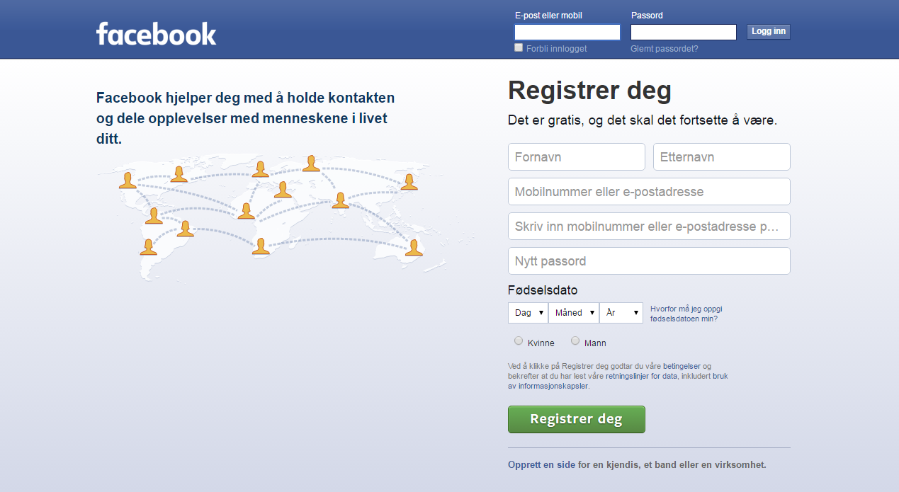
إنشاء حساب
2
Notes:
إذا كنت قد أدخلت العنوان الصحيح، فستنتقل إلى هذه الصفحة. وإذا کنت قد قمت بتنزيل التطبيق، يجب علیك أن تجده على هاتفك لفتحه.

Slide 7


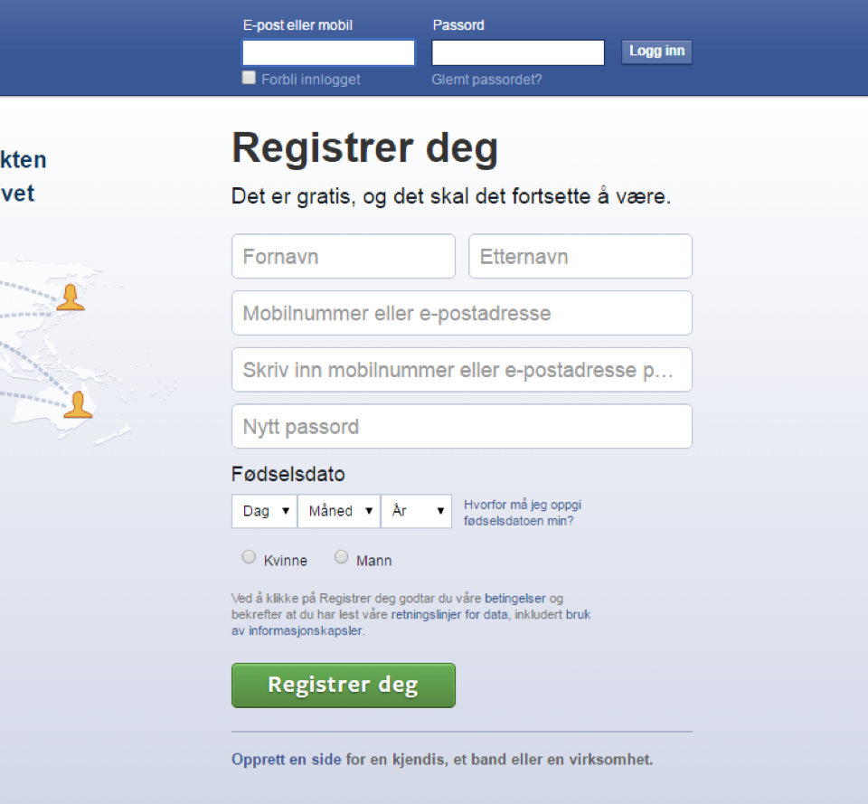
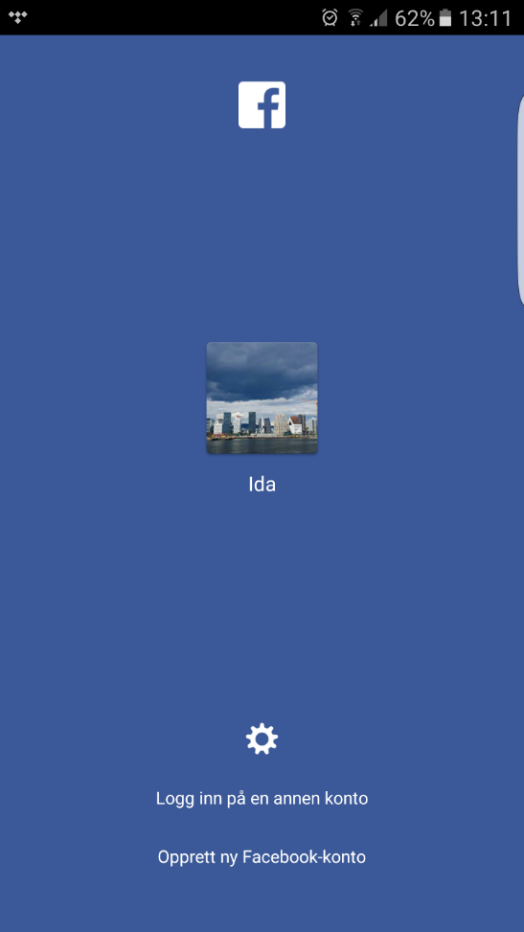
إنشاء حساب
2
Notes:
إنشاء الحساب الشخصي علی الفیسبوك یتم مرة واحدة فقط. لذا حاول اتباع الخطوات خطوة بخطوة أثناء مرورنا علیها. لا تقلق إذا كنت تشعر أنك لن تتذكر كل شيء. إذا كنت غير متأكد، أو إذا كان هناك شيء لا تتمکن منە، یجب علیك أن تخبرني بذلك على الفور، وأنا سوف أساعدك.
تأكد من أن الجميع قد عثر على الصفحة الصحيحة أو قام بتنزيل التطبيق.

Slide 8
إنشاء حساب
2
Notes:
يجب أن يقوم مستخدمو المتصفح بملء المعلومات المطلوبة تحت یافطة "Registrer deg" (سجل نفسك).
يقوم مستخدمو التطبيق بالضغط على " Opprett ny Facebook-konto" (إنشاء حساب جديد على فیسبوك) واتباع الخطوات التي تظهر.
انتظر حتى يملأ الجميع المعلومات المطلوبة قبل أن تنتقل إلی الخطوة التالیة.

Slide 9
إنشاء حساب
2
Notes:
عندما يتم ملء جميع المعلومات، تضغط على الزر حيث کتب " Registrer deg" (سجل نفسك).

Slide 10
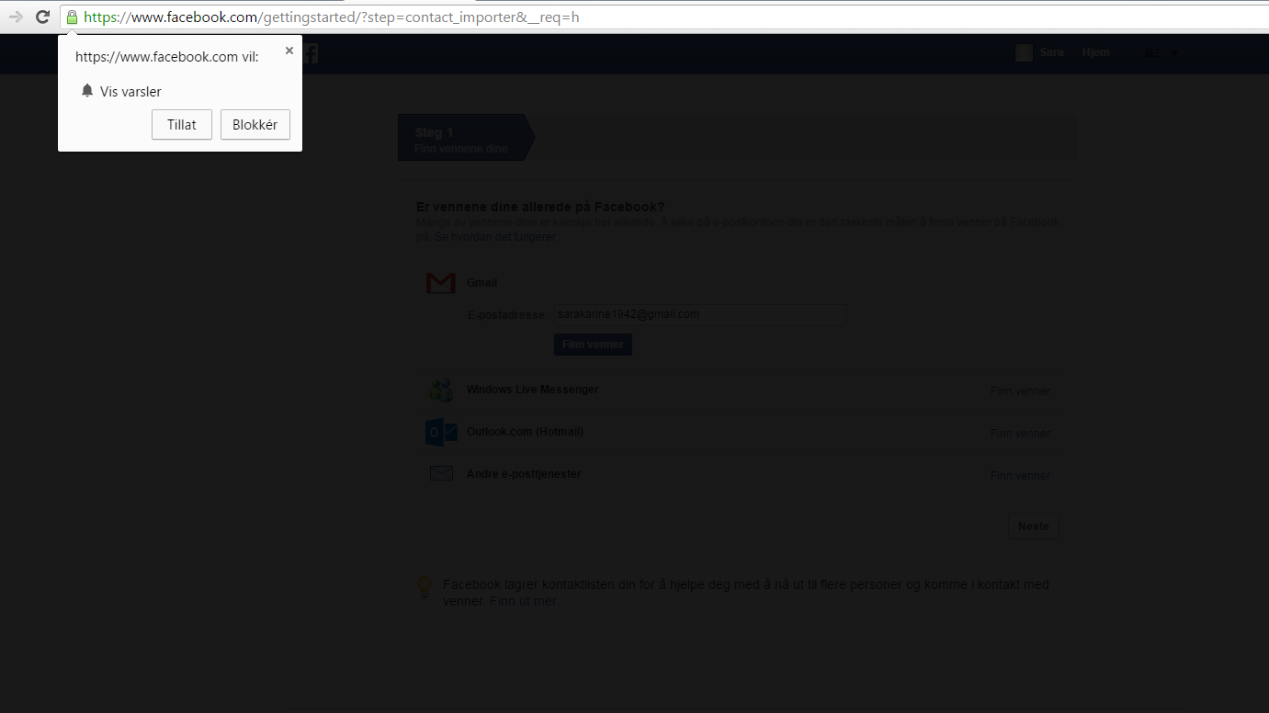
إنشاء حساب
2
Notes:
ستصبح الشاشة مظلمة الآن عند البعض، وسيظهر مسار معلومات صغير حیث سیسألك فيسبوك عما إذا كان بإمكانه عرض التنبيهات عليك. وهذا يعني أنه سیصدر صوت "طنین" خفیف أو ستظهر رسالة على شاشتك في كل مرة يحدث فيها شيء على حساب فیسبوك الخاص بك.

Slide 11
إنشاء حساب
2
Notes:
إذا كنت تريد تلقي مثل هذه التنبيهات، يمكنك النقر على "Tillat" (السماح). أما إذا كنت تفضل ألا تتلقی التنبیهات، فانقر على "Blokker" (حظر). إذا لم تكن متأكدًا مما تريد، فيمكنك الضغط على التقاطع في الزاوية العليا اليمنى واتخاذ قرار بشأن ذلك عندما تصبح مستخدمًا أكثر تمرسا على فیسبوك.
اطلب من كل من حصل علی مثل هذە الرسالة بالاختيار، ومن ثم انتقل إلى شريحة العرض التالية.

Slide 12
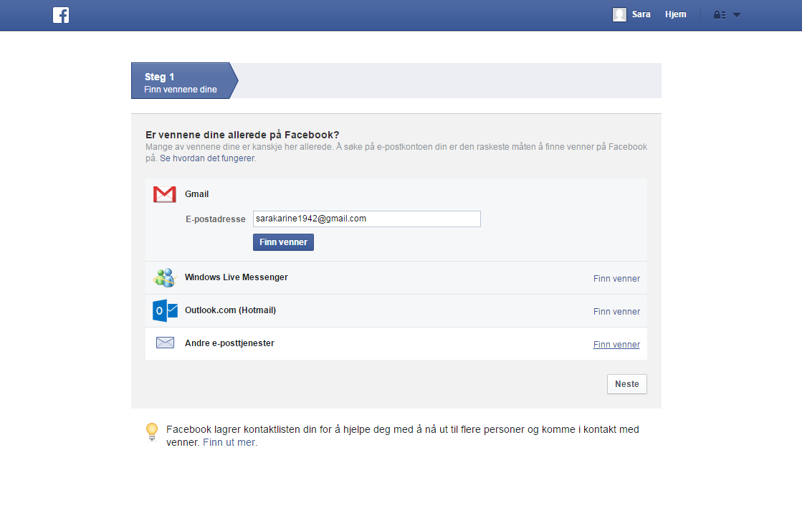
إنشاء حساب
2
Notes:
سيقدم لك فیسبوك الآن المساعدة في العثور على أصدقائك من خلال تفقد جهات الاتصال الذین تراسلهم عبر البريد الإلكتروني الخاص بك، ولكن يمكنك أيضًا البحث عن أولئك الذین ترغب في الاتصال بهم.

Slide 13
إنشاء حساب
2
Notes:
لذلك، فإننا نتخطى هذه الخطوة ونضغط بدلاً من ذلك على زر "Neste" (التالي) في الأسفل علی اليمين.

Slide 14
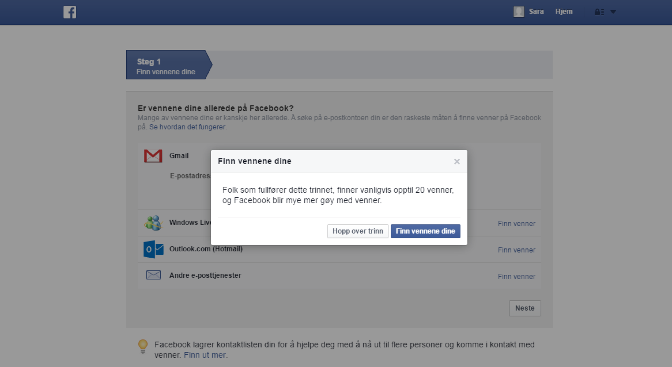
إنشاء حساب
2
Notes:
ثم انقر على " Hopp over trinn" (تخطي الخطوة).

Slide 15
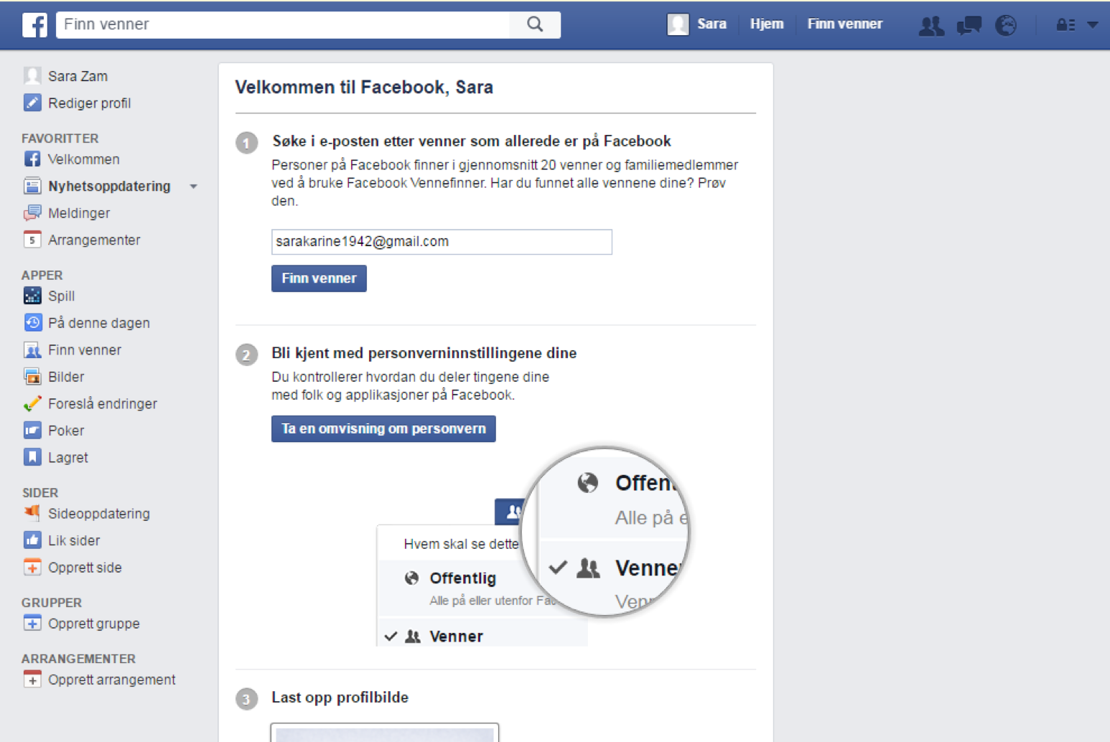
إنشاء حساب
2
Notes:
تظهر لك هذه الصفحة.
لإنهاء التسجيل، يجب عليك الآن الدخول إلی حساب البريد الإلكتروني الخاص بك.
لقد أرسل لك فیسبوك بريدًا إلكترونيًا لتأکید أنك فعلا الشخص الذي تقول أنە أنت. سيتم إرسال رسالة البريد الإلكتروني إلى عنوان البريد الإلكتروني الذي أدخلته قبل قلیل عندما قمت بتسجيل نفسك.
اطلب من الجميع الدخول إلى حساب البريد الإلكتروني الخاص بهم ومعرفة ما إذا كانوا قد تلقوا بريدًا إلكترونيًا من فیسبوك.

Slide 16
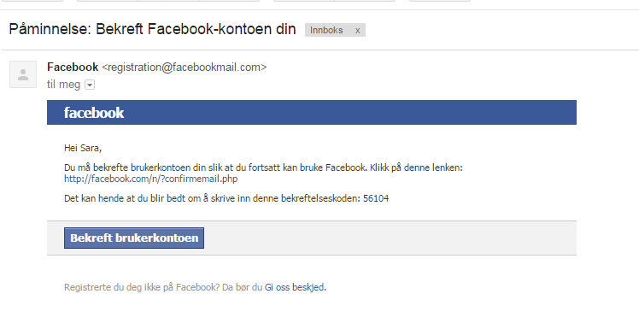
إنشاء حساب
2
Notes:
ساعد أولئك الذين لا يستطیعون العثور علیە بأنفسهم أن یعثروا علی رسالة البريد الإلكتروني من فیسبوك على حساب البريد الإلكتروني الخاص بهم. في بعض الحالات، ربما تكون الرسالة قد انتهى بها المطاف في صندوق الرسائل الغیر مرغوب فیها.
ینبغي أن تبدو الرسالة من فیسبوك علی هذا الشکل تقریبا.

Slide 17
إنشاء حساب
2
Notes:
اضغط على الزر المسمی "Bekreft brukerkontoen " (تأكيد حساب المستخدم).

Slide 18
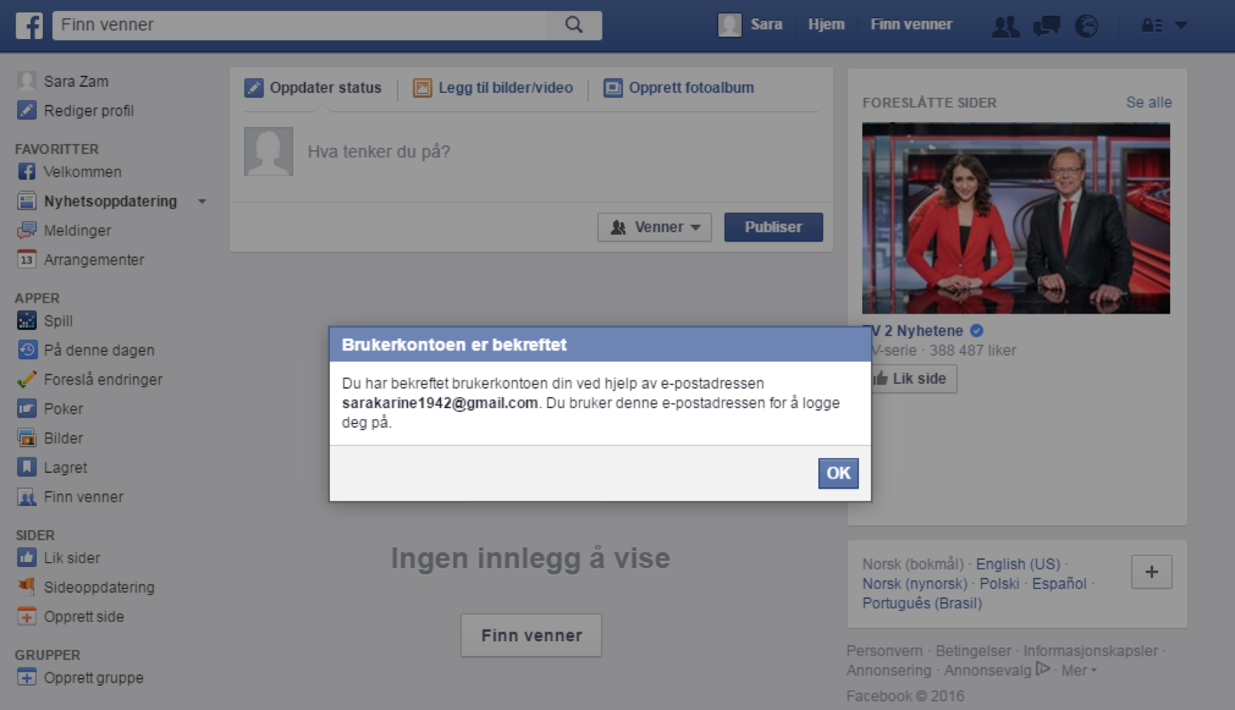
إنشاء حساب
2
Notes:
عندها ستظهر هذه الصفحة وهذه الرسالة على الشاشة.

Slide 19
إنشاء حساب
2
Notes:
اضغط على OK (موافق).

Slide 20
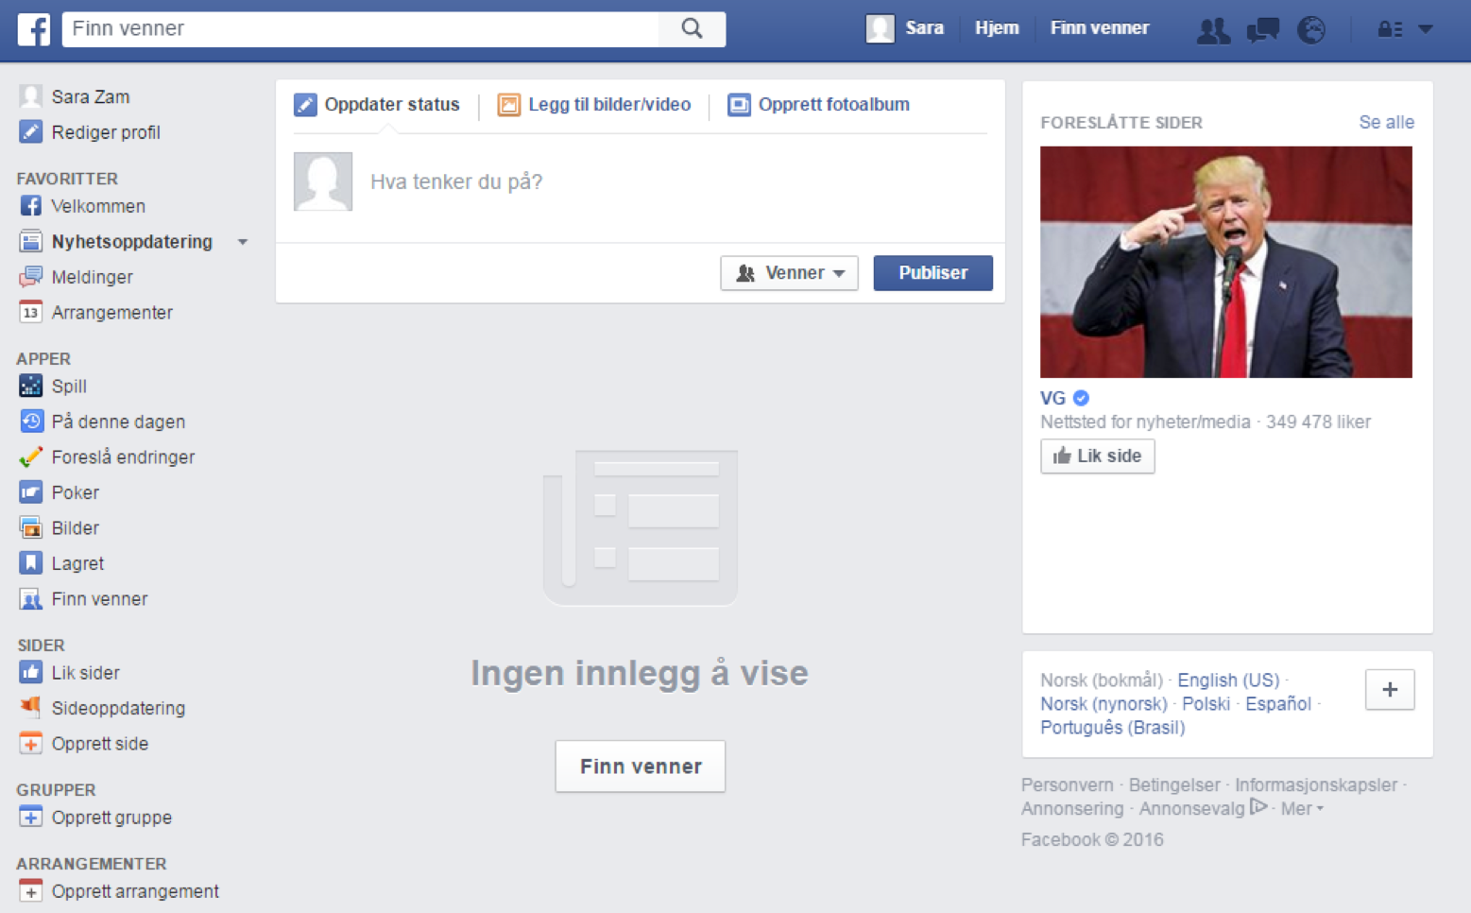
إنشاء حساب
2
Notes:
إذا ظهرت صفحة مشابهة لهذە، فهذا يعني أنك قد أنشأت حسابًا على فیسبوك.
قد تبدو الصفحة خالية بعض الشيء مقارنةً بصفحات فیسبوك الأخرى التي شاهدتها من قبل، ولكن ذلك يرجع إلى أن موقعك جديد. فالصفحة لم تملأ بمحتوى بعد. سوف يحدث ذلك تدریجیا، ولكن قبل أن نصل إلى هذا الحد، فإننا نحتاج إلى التحدث قليلاً عن حمایة الخصوصية والسلامة.

Slide 21
Del 3
حماية الخصوصية والسلامة

Slide 22

حماية الخصوصية والسلامة
3
Notes:
یمکنك على الفیسبوك اختيار ما تريد مشاركته مع الآخرين، من ترغب في أن یکونوا أصدقائك علی الصفحة ومن هم الذین سيسمح لهم برؤية أن لديك حسابا شخصيًا على الفیسبوك. يختار البعض حسابا مفتوحًا ویشاركون الآخرین معظم الأشیاء، بينما يختار آخرون طریقا وسطًا ويرغبون فقط في مشاركة الآخرین بعض المحتوی.
يمكنك تغيير رأيك لاحقًا إذا كنت تريد أن تكون أكثر أو أقل خصوصية.

Slide 23
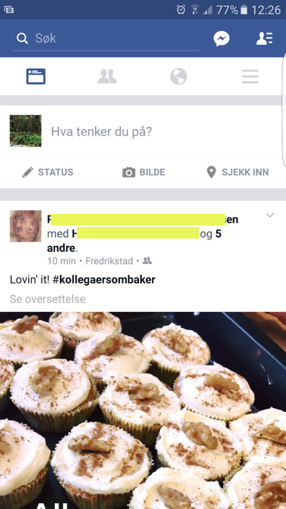
حماية الخصوصية والسلامة
3
Notes:
ينبغي أن تکون هذه الصفحة لا تزال على شاشاتکم.

Slide 24
حماية الخصوصية والسلامة
3
Notes:
في أعلى الصفحة، سترى شريط القائمة لفیسبوك. إذا كنت تستخدم التطبيق، يمكن أن یکون الشریط موزعا علی أعلی وأسفل الشاشة.

Slide 25
حماية الخصوصية والسلامة
3
Notes:
إذا كنت تستخدم متصفح ويب، فإنك تشاهد صورة لقفل صغير بجوارە بضعة خطوط في أقصى اليمين علی شريط القائمة.
انقر علیە.
أولئك الذين يستخدمون الکمبیوترات اللوحية لديهم زر قائمة يتكون من ثلاثة خطوط أفقية في مكان ما على الشاشة. ابحث عنه وانقر عليه.

Slide 26
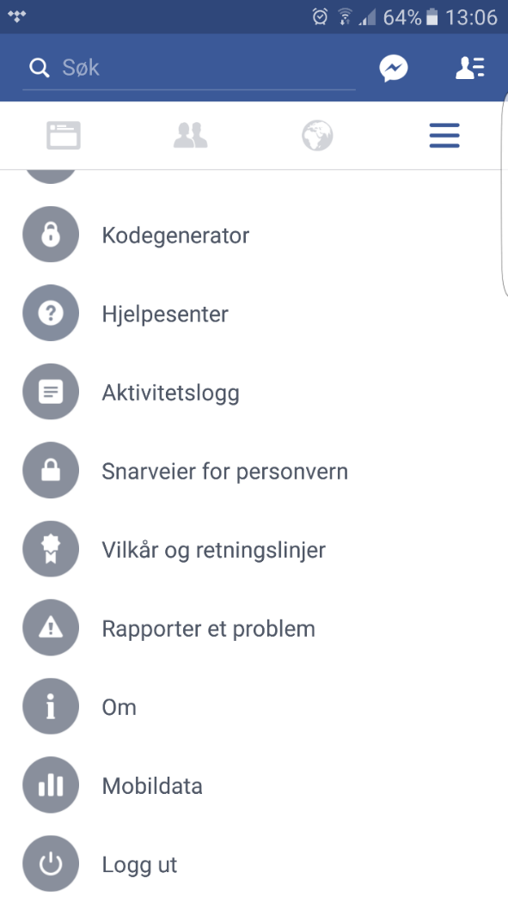
حماية الخصوصية والسلامة
3
Notes:
يحصل مستخدمو التطبیق على قائمة طويلة من إختیارات القائمة. قم بالتمرير/بالإنتقال إلى أسفل هذە القائمة واعثر على خيار " Snarveier for personvern" (الطریق المختصر لحمایة الخصوصية). اضغط على هذا الخيار.

Slide 27
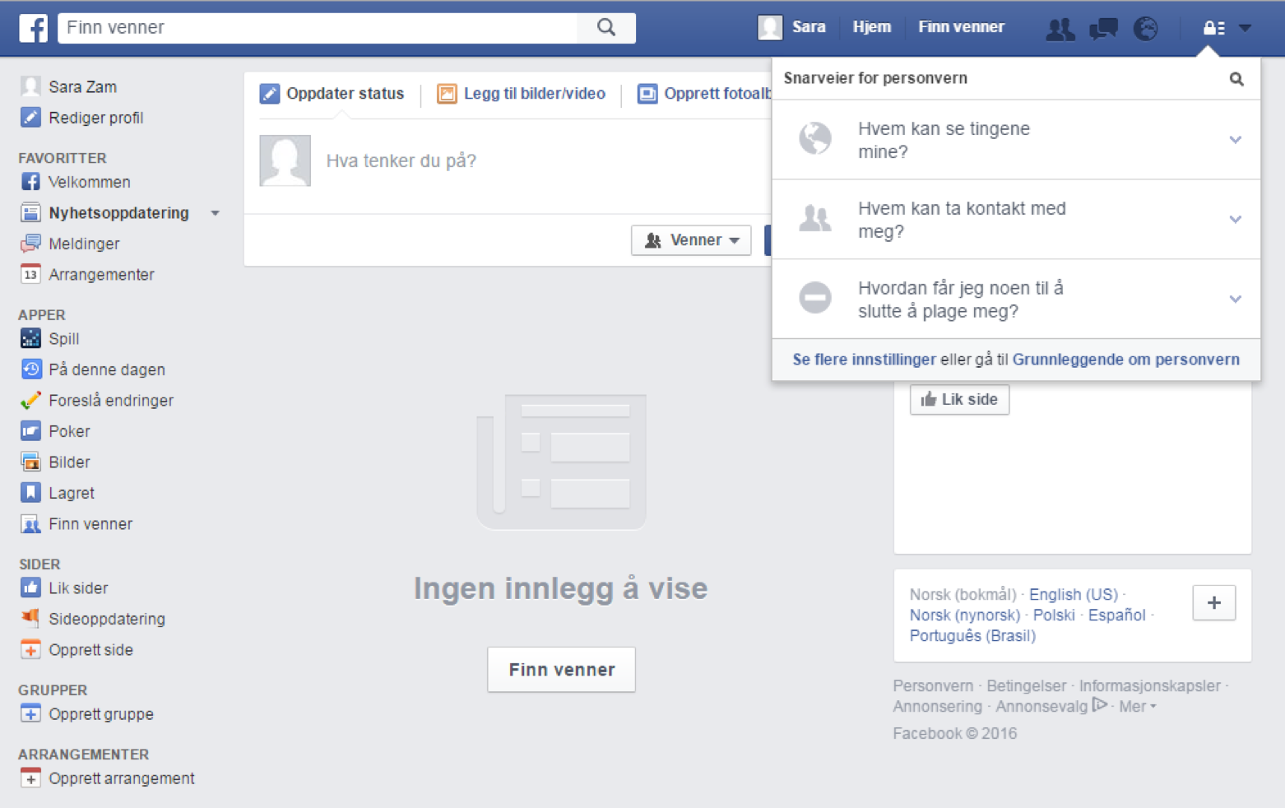
حماية الخصوصية والسلامة
3
Notes:
تنبثق الآن قائمة صغيرة.
تأكد من أن الجميع يری هذە القائمة.

Slide 28
حماية الخصوصية والسلامة
3
Notes:
الخيار الأول الذي يظهر هو " Hvem kan se tingene mine?" (من يستطيع رؤية الأشياء الخاصة بي؟) اضغط على السهم المتجه للأسفل للاطلاع على المزيد.

Slide 29
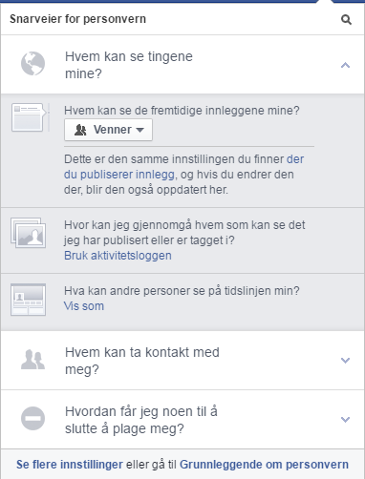
حماية الخصوصية والسلامة
3
Notes:
الآن تظهر القائمة الفرعية. في الأعلى مکتوب " Hvem kan se de fremtidige innleggene mine?" (من يمكنه رؤية مشاركاتي المستقبلية؟) وعلی الزر أدناه مکتوب " Venner" (الأصدقاء).

Slide 30
حماية الخصوصية والسلامة
3
Notes:
"Venner" على فیسبوك يعني الأشخاص الذين وافقت على التواصل معهم. فإما أن تكون قد بحثت عنهم وطلبت أن تكون صديقاً لهم وردوا بنعم (هذە سوف نتعرف عليها لاحقاً)، أو قاموا هم بالبحث عن اسمك وطلبوا منك أن تكون صدیقا لهم وقلت نعم.
حتى الآن لم تقم بإضافة أي أصدقاء إلى فیسبوك، ولكن إذا تركت الإعدادات كما هي الآن، فسيتمكن أصدقاؤك المستقبليون من رؤية الصور والتعليقات والعناصر الاخبارية وأشياء أخرى تختار مشاركتها على Facebook.
إذا قمت بالضغط على زر "الأصدقاء" (Venner) سترى أن المزيد من الخيارات تظهر علی الشاشة. تعني كلمة "عام" (Offentlig) أن أي شخص يستخدم فيس بوك يمكنه رؤية ما تشاركه، و "أنا فقط" (Bare meg) تعني أنك الشخص الوحيد الذي يمكنك رؤية ما تنشرە. لإختیار أحد هذه الإعدادات، ما عليك سوى الضغط على الإعداد الذي تريده. الإعداد الأكثر شيوعًا هو المشاركة مع الأصدقاء، ولكن إذا كنت تريد إعدادًا مختلفًا، فيمكنك اختياره بالطبع. يمكنك أيضًا الرجوع لاحقًا وتغيير إعدادات الأمان والخصوصية إذا كنت ترغب في ذلك.

Slide 31
حماية الخصوصية والسلامة
3
Notes:
اضغط على السهم مرة أخرى لإغلاق هذا الجزء من القائمة.

Slide 32
حماية الخصوصية والسلامة
3
Notes:
النقطة التالية تسمى "من يمكنه الاتصال بي؟" (Hvem kan ta kontakt med meg?). اضغط على السهم الموجود على يمين هذه النقطة لرؤية القائمة.

Slide 33
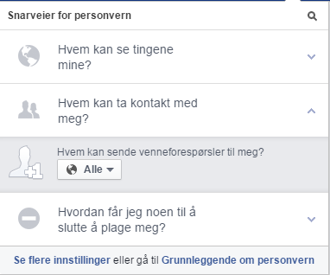
حماية الخصوصية والسلامة
3
Notes:
وهنا مذکور أن أي شخص يستخدم فيس بوك يمكنه أن يطلب صداقة معك إذا أراد. هذا هو الإعداد الأكثر شيوعًا. هذا لا يعني أن جميع الملايين ممن يستخدمون Facebook سيلحون علیك لتكوين صداقة معك. يعني ذلك فقط أن أولئك الذين يبحثون عن اسمك على Facebook يمكنهم أن يروا أن لك حساب في الفيسبوك وأن بإمکانهم أن يطلبوا أن يصبحوا أصدقاء لك. في الغالب، سیتعلق الأمر بأشخاص تعرفهم من قبل. إذا تلقيت طلب صداقة من شخص ما لا تريد أن تقول نعم لە، فقم فقط بالرد باستخدام "تجاهل" (Ignorer) عندما يأتيك هکذا طلب. لن يتم إخطار أي شخص أرسل لك طلب صداقة إذا اخترت تجاهل الطلب.
وإذا كنت لا تريد أن تتاح الفرصة للجميع للاتصال بك، فإن البديل هو السماح فقط لأصدقاء الأصدقاء. هذا يعني أنه يسمح فقط للأشخاص الذين هم بالفعل أصدقاء الفيسبوك مع واحد أنت صديقە علی الفيسبوك بإرسال طلبات صداقة لك. إذا كنت تريد اختیار هذا الإعداد، فاضغط على الزر المسمی "الكل" (Alle) واضغط على الخيار الآخر الذي يظهر في القائمة.

Slide 34
حماية الخصوصية والسلامة
3
Notes:
اضغط على السهم مرة أخرى لإخفاء هذا الجزء من القائمة.

Slide 35
حماية الخصوصية والسلامة
3
Notes:
النقطة الدنیا هي "كيف أقوم بإيقاف شخص ما عن إزعاجي؟" (Hvordan får jeg noen til å slutte å plage meg?). إذا وجدت أن هناك شخصًا ما لا تريد أن تکون علی اتصال بە على فیسبوك، فمن المفيد معرفة هذه النقطة. ولکن على الأرجح، لن تحتاج إليها.
اضغط على السهم.

Slide 36
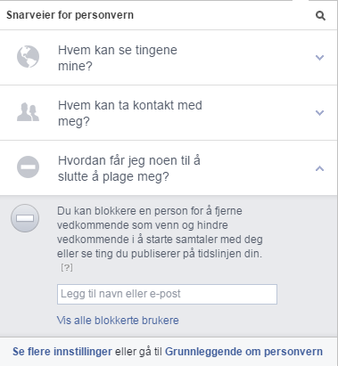
حماية الخصوصية والسلامة
3
Notes:
في هذا الحقل، يمكنك إدخال اسم أو عنوان البريد الإلكتروني لشخص لم تعد ترغب في الاتصال به. هذا یسمی بـ "حظر" (blokke ) الشخص. لكن كما قلت، على الأرجح لن تحتاج أبداً للقيام بذلك.

Slide 37
Del 4
البحث عن الأصدقاء وإضافتهم

Slide 38
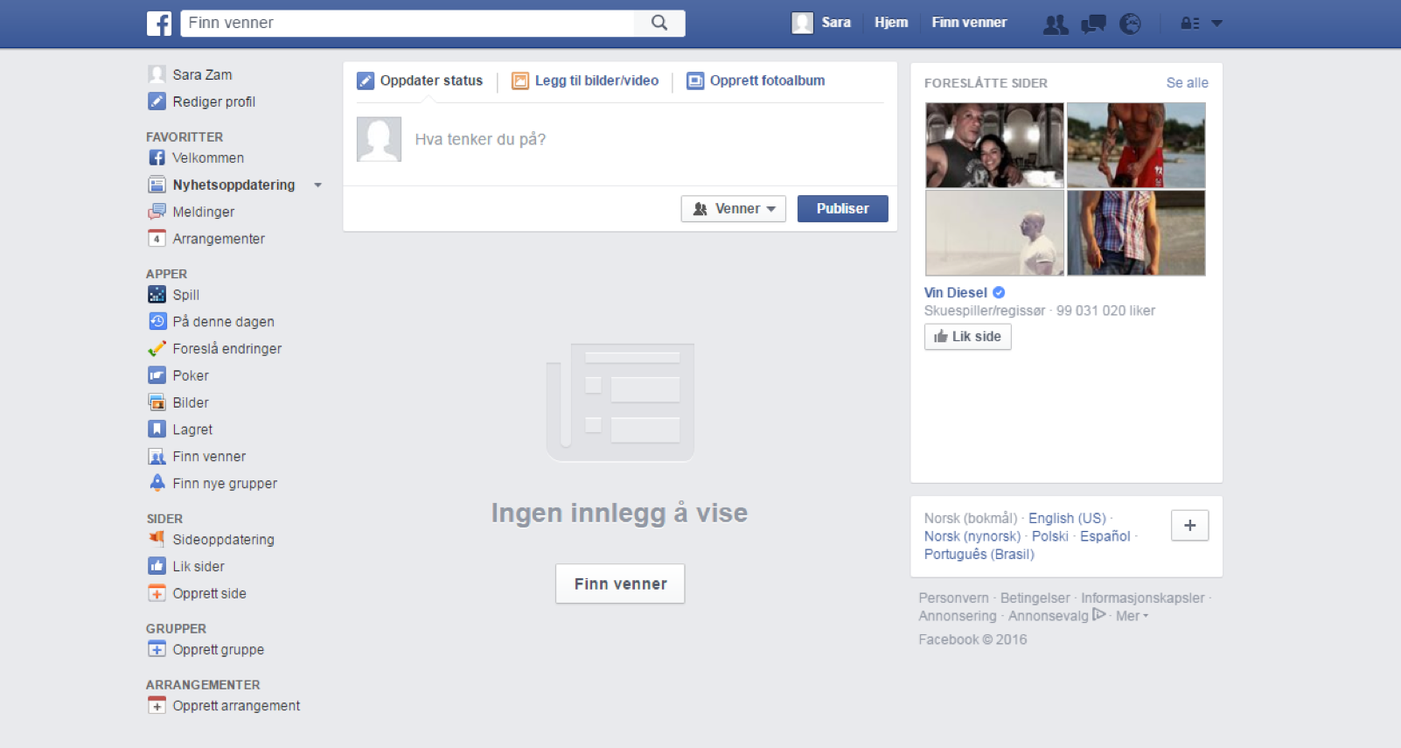
البحث عن الأصدقاء وإضافتهم
4
Notes:
يستخدم معظم الناس فیسبوك للبقاء على اتصال بالأصدقاء والمعارف، ومشاركتهم الصور والأخبار وأشياء أخرى. ﻟﻟﺗواﺻل ﻣﻊ ﺷﺧص ﻣﺎ، ﺗﺣﺗﺎج إﻟﯽ إﺿﺎﻓﺗﮭم إﻟﯽ ﻗﺎﺋﻣﺔ أﺻدﻗﺎﺋك.

Slide 39
البحث عن الأصدقاء وإضافتهم
4
Notes:
ﻟﻟﻌﺛور ﻋﻟﯽ أﺻدﻗﺎﺋك ﻋﻟﯽ فیسبوك، ﺗﺣﺗﺎج إﻟﯽ اﻟﺑﺣث ﻋﻧﮭم. يستخدم معظم الأشخاص اسمائهم وصورهم لملفاتهم الشخصية حتى يسهل التعرف عليهم. يمكنك العثور على حقل البحث في أعلى الصفحة أو في التطبيق. حقل البحث یرمز إلیە بعدسة مكبرة صغيرة. انقر فوق علی حقل البحث وابدأ بكتابة اسم الشخص الذي تبحث عنه.

Slide 40
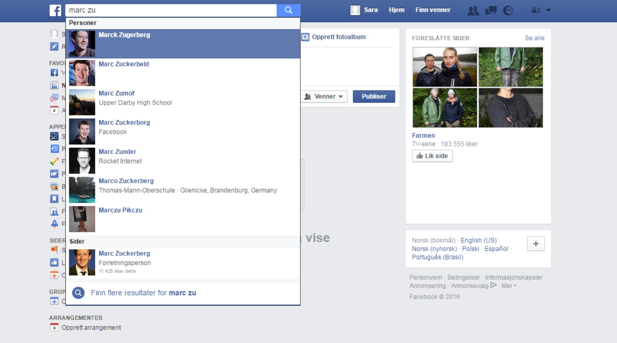
البحث عن الأصدقاء وإضافتهم
4
Notes:
سیقدم سیسبوك اقتراحات لمن تبحث عنه. تظهر هذه الاقتراحات في قائمة أسفل الحقل الذي تكتب فيه. إذا لم يكن لدى صديقك حساب علی خدمة فیسبوك، فلن تجده.
عندما ترى الشخص المناسب يظهر في القائمة، اضغط على اسمه.

Slide 41
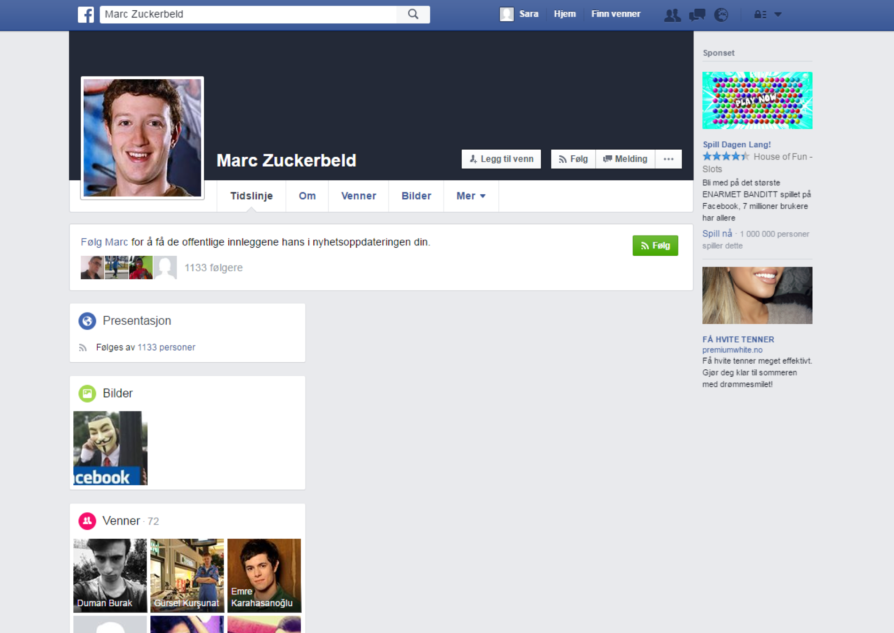
البحث عن الأصدقاء وإضافتهم
4
Notes:
عندها تنتقل إلى صفحة الفيسبوك أو "الملف الشخصي" للشخص. غالبًا ما يطلق على هذا الملف اسم "الجدار" (vegg) أو "الخط الزمني" (tidslinje). سنتحدث أكثر عن الخط الزمني وكيف يمكن استخدامه في وقت لاحق.

Slide 42
البحث عن الأصدقاء وإضافتهم
4
Notes:
لإضافة الشخص إلى قائمة أصدقائك، اضغط على زر "إضافة صديق" (Legg til venn).
غالباً ما يتم العثور على الزر في أعلى الصفحة. الزر لە شکل شخص صغير وعلامة زائد.

Slide 43
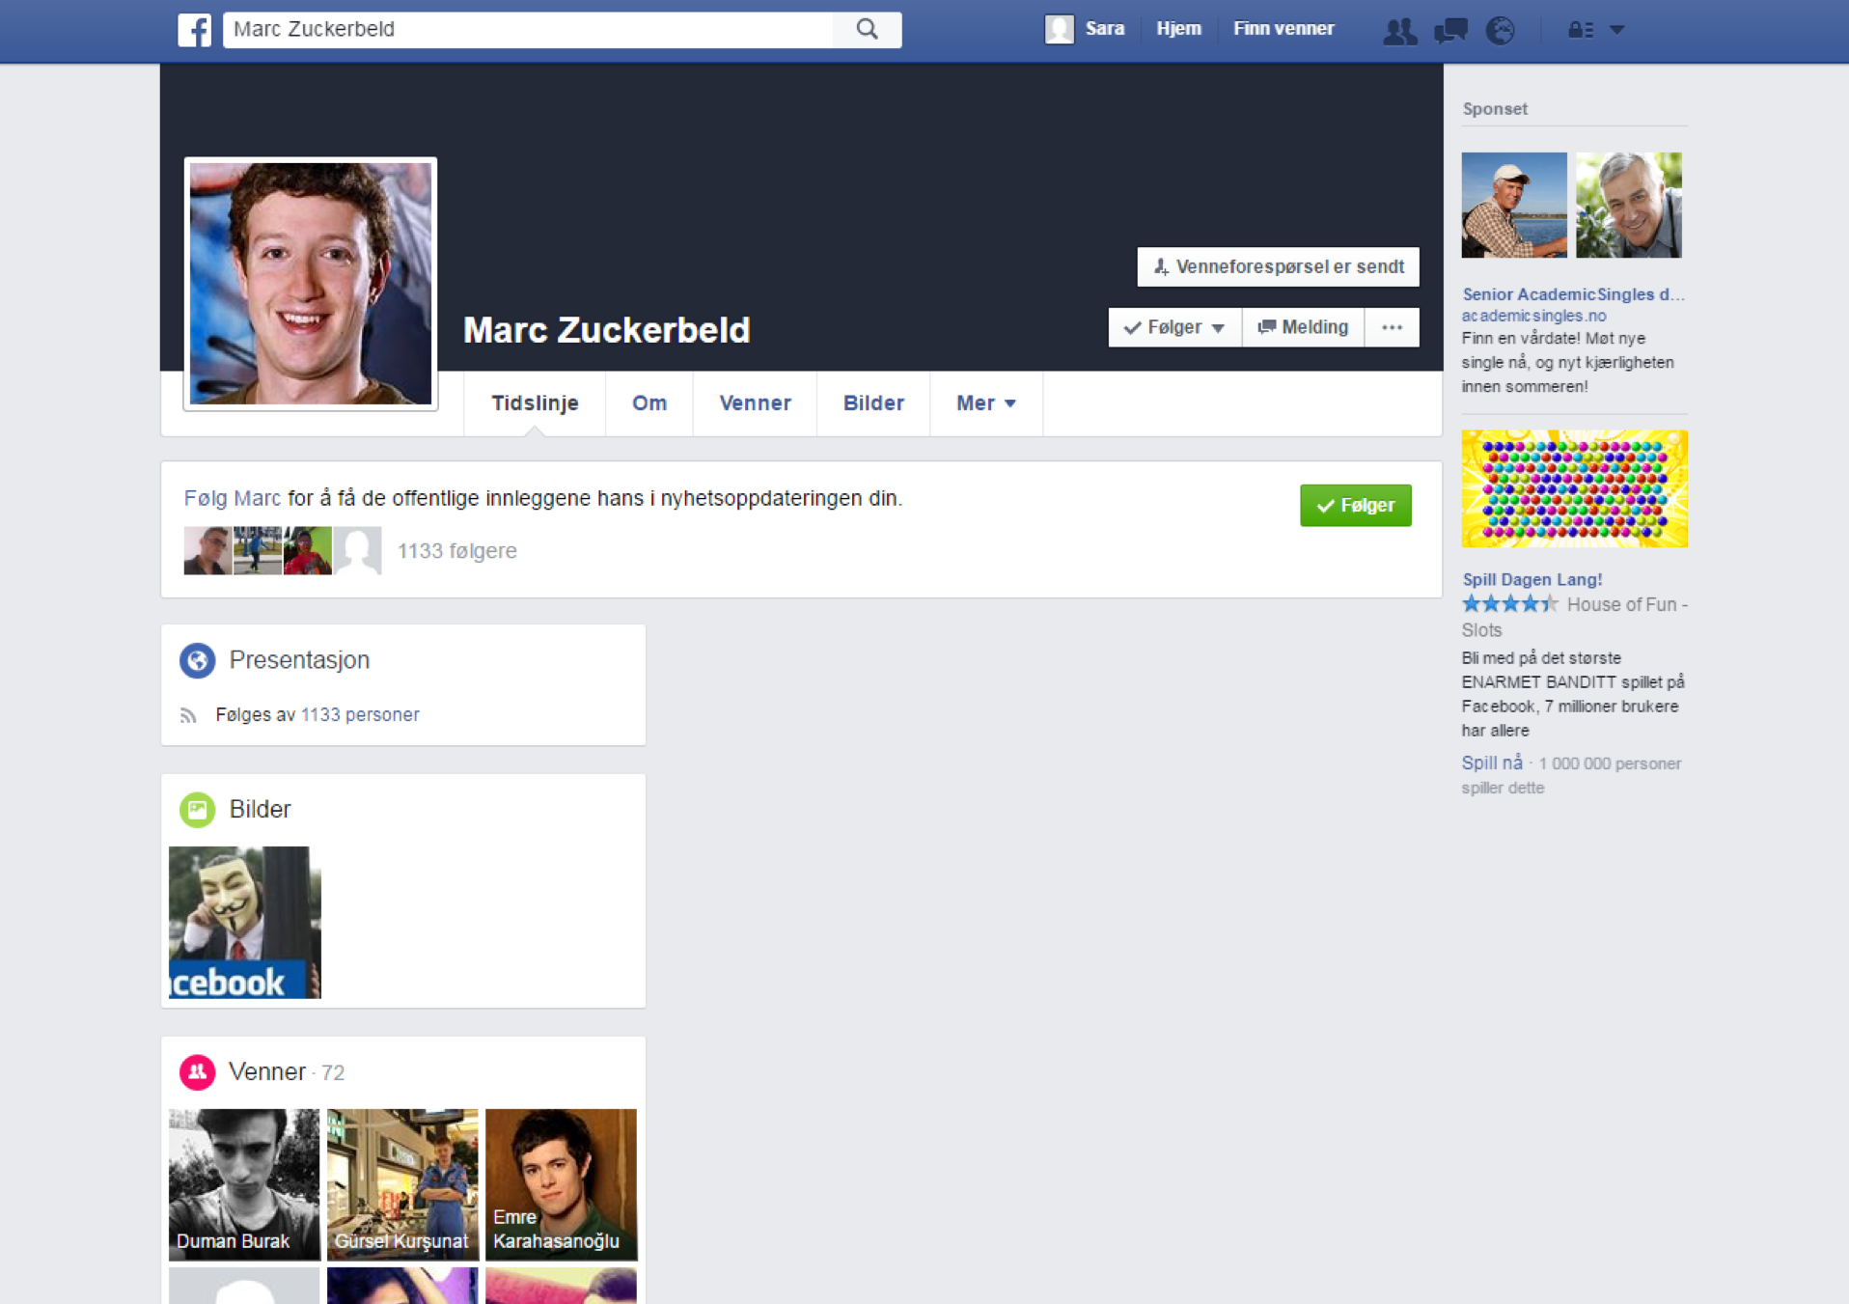
البحث عن الأصدقاء وإضافتهم
4
Notes:
عندها يتم إرسال طلب صداقة للشخص ويمكنه اختيار قبول أو تجاهل طلبك ليكون صديقك علی الفيسبوك. قد يرسل آخرون أيضًا طلبات مماثلة لك.
يمكنك أيضًا دائمًا اختيار ما إذا كنت تريد الاتصال بشخص ما أم لا. أین تظهر طلبات الصداقة هذه سنتحدث عنە في وقت لاحق.

Slide 44
البحث عن الأصدقاء وإضافتهم
4
Notes:
ومن الممكن أيضًا البحث عن الشركات والمؤسسات والنوادي والفرق وأشیاء کثیرة غیرها على فیسبوك. تقوم بذلك بنفس الطریقة کما عند البحث عن الأصدقاء. ابدأ بكتابة اسم ما تبحث عنه في حقل البحث.

Slide 45
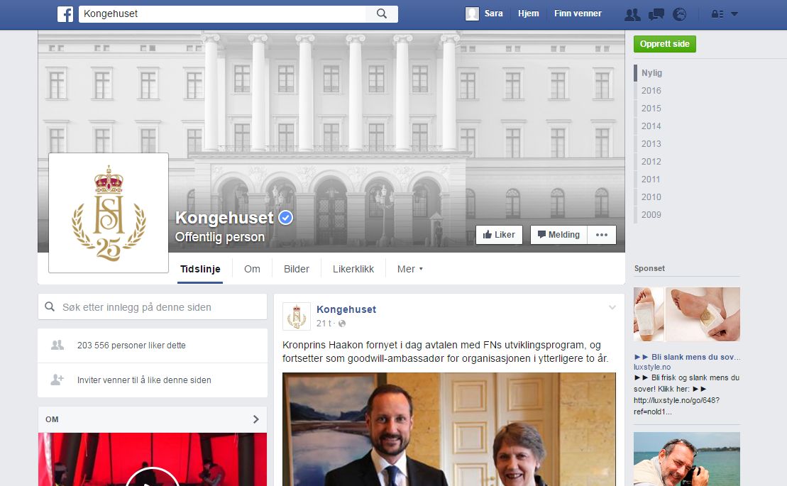
البحث عن الأصدقاء وإضافتهم
4
Notes:
في الغالب لا يمكنك أن تصبح صديقاً للمؤسسات ولكن يمكنك اختيار "إعجاب" (like). يمكنك القيام بذلك عن طريق الضغط على الزر المسمی "أعجبني" (liker) الذي هو علی شکل إبهام یشیر للأعلى.

Slide 46
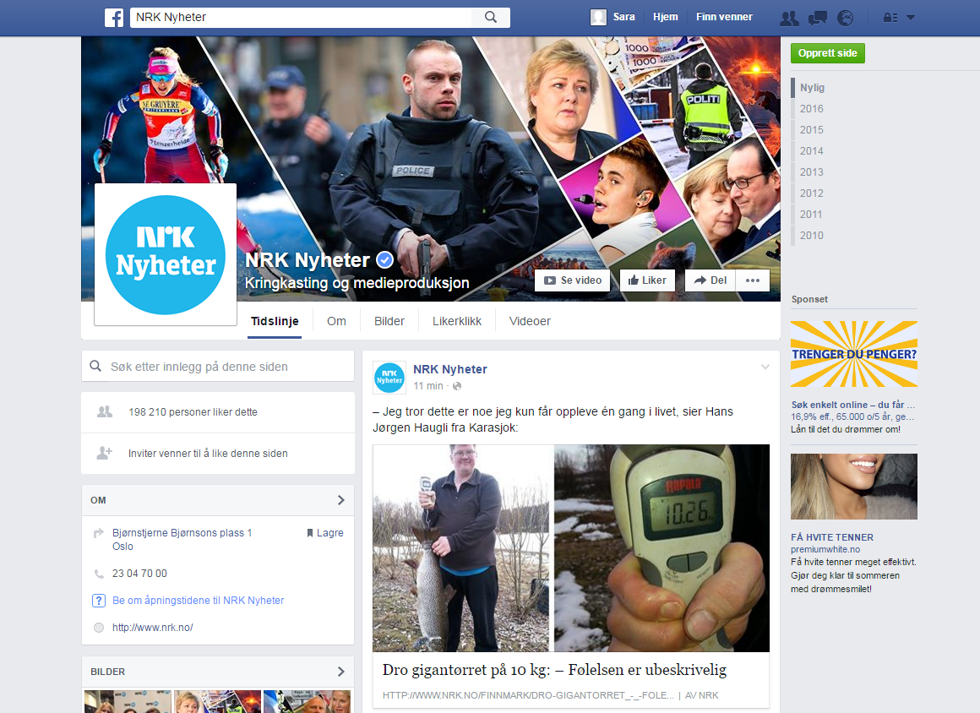
البحث عن الأصدقاء وإضافتهم
4
Notes:
مكن أن يعبر المرء عن إعجابە بالعديد من المنظمات المختلفة والناس. عندما تنقر علی أعجبني معبرا عن إعجابك بهذه المنظمات أو الأشخاص، ستتمكن من رؤية عندما یقوم هؤلاء بنشر، على سبيل المثال، قضایا إخباریة وصور ومقاطع الفيديو وما شابه. يمكنك الحصول على العدد الذي ترید من جهات الاتصال على فیسبوك. البعض لديه العديد من الأصدقاء و یعجبە العديد من المستخدمین، والبعض الآخر قد يكون صداقات فقط مع العائلة المقربة أو الزملاء.
اطلب من الجميع العثور على صديق واحد على الأقل، أو علی أحد أفراد العائلة أو شيء آخر من خلال البحث عنها/عنە في حقل البحث ومحاولة إرسال طلبات صداقة أو إعجابات لهم. هذا قد يستغرق بعض الوقت. تأكد من حصول الجميع على المساعدة التي يحتاجونها، ودعهم يساعدون بعضهم البعض. لا ضیر من مراجعة هذا الجزء من التعلیم مرة أخرى بينما يتبع الجميع في الدورة التعلیم خطوة بخطوة. اقترح علیهم أن يبحثوا عن صفحات البلدية أو صفحة المكتبة المحلية أو ما شابه.

Slide 47
Del 5
ما هو الخط الزمني؟

Slide 48
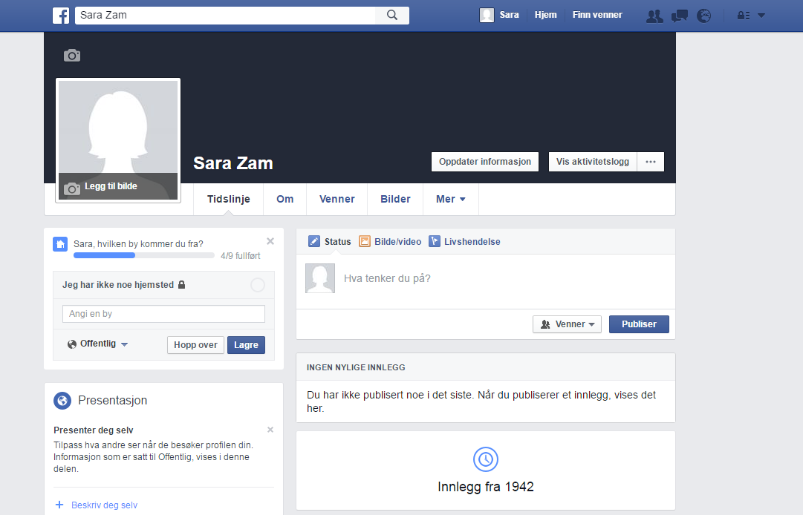
ما هو الخط الزمني؟
5
Notes:
جميع الأشخاص والشركات وغيرهم ممن يستخدمون الفیسبوك لديهم خط زمني. يعمل الخط الزمني كملف تعريف للمستخدم. يمكنك هنا الحصول على بعض المعلومات عن الشخص أو المؤسسة، ورؤية الأشياء التي یرید الشخص أو المؤسسة مشاركتها مع الآخرين على فیسبوك. يعتمد مقدار ما تراه على ما إذا كنت صديقًا أم لا، وأي إعدادات الخصوصية يتم استخدامها. يختار البعض أن يشاركوا الكثير، ویختار البعض الآخر مشارکة القليل.

Slide 49

ما هو الخط الزمني؟
5
Notes:
إذا ضغطت علی اسمك على شريط القائمة، سترى الخط الزمني الخاص بك. إذا لم يكن لديك ملف شخصي على فیسبوك من قبل، فلن يوجد الكثير عليه حتى الآن، ولكن مع الوقت يمكنك نشر الصور، أو نشر روابط لمواد القراءة المثيرة أو مقاطع الفيديو المضحكة هنا، إذا كنت ترغب في ذلك. يمكنك أيضا إضافة المزيد من المعلومات وصورة لنفسك إذا كنت ترغب في ذلك.
إذا كنت تستخدم التطبيق، يجب عليك الضغط مرة أخرى على رمز القائمة. في أعلى القائمة التي تظهر ، تشاهد اسمك، اضغط عليه للوصول إلى الخط الزمني الخاص بك.

Slide 50
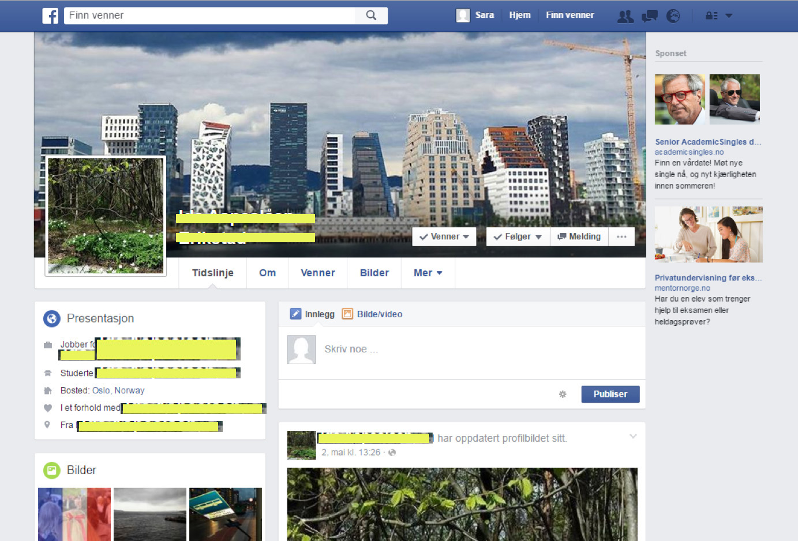
ما هو الخط الزمني؟
5
Notes:
إذا دخلت إلی الخط الزمني لأي من أولئك الذین أضفتهم كأصدقاء أو عبرت عن إعجابك بهم بالضغط علی "أعجبني" ، يمكنك مشاهدة ما قاموا بنشره على الخط الزمني الخاص بهم. ابحث عن الخط الزمني الذي تريد الاطلاع عليه في حقل البحث واضغط على الاسم. قم بالتمرير/ الانتقال لأسفل الخط الزمني للإطلاع علی المزيد.

Slide 51
ما هو الخط الزمني؟
5
Notes:
يمكنك أيضًا كتابة شيء ما على الخط الزمني للمستخدمين الآخرين إذا كنت ترغب في ذلك. لهذا تستخدم الحقل الذي یسمی "اكتب شيئًا ..." (skriv noe …)، ولكن تذكر أن كل ما كتب على الخط الزمني يمكن أن يراه الآخرون الذين لديهم اتصال مع الشخص. هذا ليس المكان المناسب لإرسال رسائل خاصة. إذا كنت ترغب في إرسال رسالة أو أي شيء آخر يجب ألا یراها غیر شخص محدد من بین أصدقائك، فإنك تحتاج إلى فتح "دردشة" (chat).

Slide 52
Del 6
الدردشة بإستخدام مسنجر MESSENGER

Slide 53
Å chatte med messenger
6
Notes:
لإرسال رسالة ینبغي ألا یراها سوی صدیق محدد لك على فیسبوك، يجب عليك الدردشة معه. تشبه الدردشة إرسال رسالة نصية قصيرة، وستكون لديك سيطرة أفضل على من يمكنه رؤية ما تكتبه، وما إذا كنت تريد الكتابة على خطە الزمني.
للدردشة مع صديق، أدخل إلی الخط الزمني الخاص بە على فیسبوك وابحث عن الزر المسمی "رسالة" (Melding) وصورة فقاعة الحوار. اضغط على الزر لبدء الدردشة.
إذا كنت تستخدم تطبيق فیسبوك على هاتفك الذكي أو کمبیوترك اللوحي ولم تدردش من قبل، فسيتم إشعارك أنك بحاجة إلى تنزيل تطبيق باسم "مسنجر". يجب أن يكون لديك هذا البرنامج على الهاتف الذكي والكمبيوتر اللوحي لتتمكن من الدردشة على فیسبوك.
انتظر حتی یقوم کل الذین يحتاجون إلى تنزيل Messenger بتنزیلە قبل الانتقال إلی الخطوة التالیة.

Slide 54
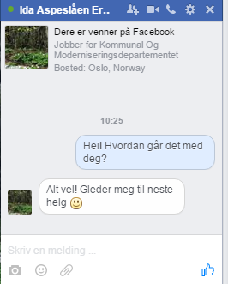
الدردشة بإستخدام مسنجر MESSENGER
6
Notes:
إذا كنت تستخدم متصفح ويب، فتفتح الدردشة في نافذة صغيرة في أسفل يمين نافذە منفصلة.
إذا كنت تستخدم التطبيق، فستبدأ الدردشة في تطبيق آخر يسمى "Messenger". يحدث ذلك تلقائيًا وستغطي النافذة الشاشة بأكملها.

Slide 55
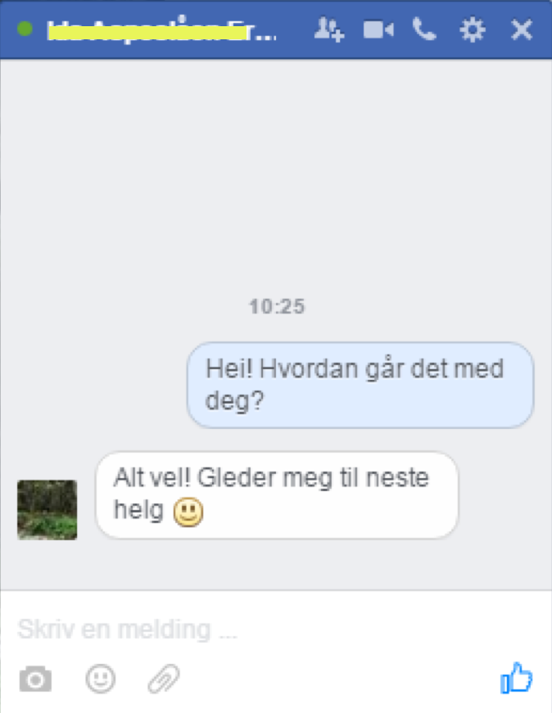
الدردشة بإستخدام مسنجر MESSENGER
6
Notes:
ﺗُﻌﺮض اﻟﺪردﺷﺔ ﻛﻞ اﻟﺮﺳﺎﺋﻞ اﻟﺘﻲ یتم مبادلتها ﺑﻴﻨﻚ وبین اﻟﺸﺨﺺ اﻟﺬي ﺗﺘواﺼﻞ ﻣﻌﻪ. إن ما ترسله يظهر على الجانب الأيمن من الشاشة، وما یکتبە صديقك یظهر على يسار الشاشة.
لكتابة رسالة، انقر علی الحقل الأبيض في أسفل الدردشة حيث یرد "اكتب رسالة ..." (Skriv en melding …).

Slide 56
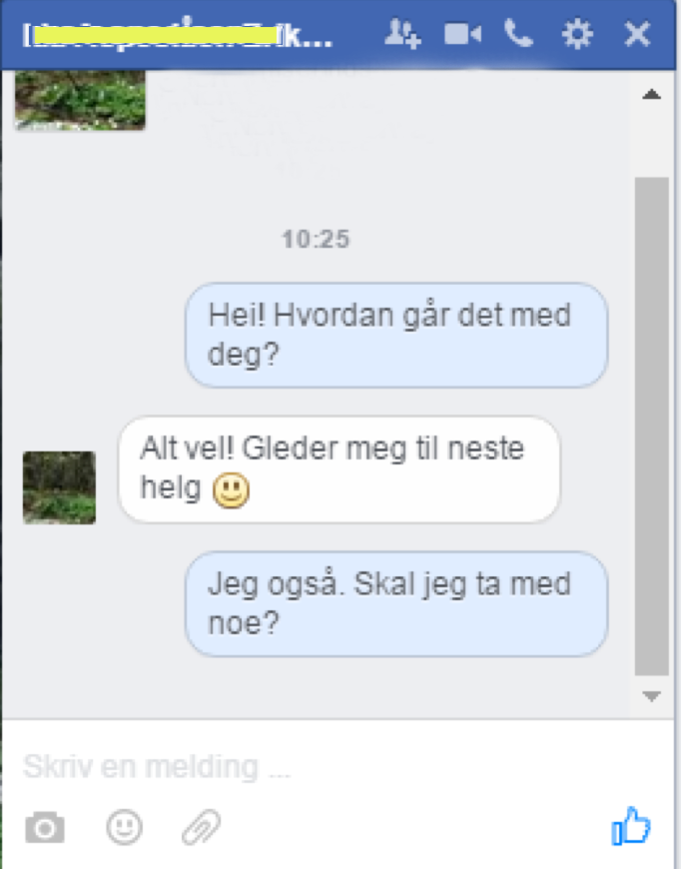


الدردشة بإستخدام مسنجر MESSENGER
6
Enter
Notes:
عند قيامك بكتابة ما تریدە، اضغط على "إدخال" (Enter) على لوحة المفاتيح لإرسال الرسالة.

Slide 57

الدردشة بإستخدام مسنجر MESSENGER
6
Notes:
إذا كنت تستخدم التطبيق، اضغط على صورة السهم أو الطائرة الورقية الصغيرة التي ظهرت بجانب ما كتبته.

Slide 58
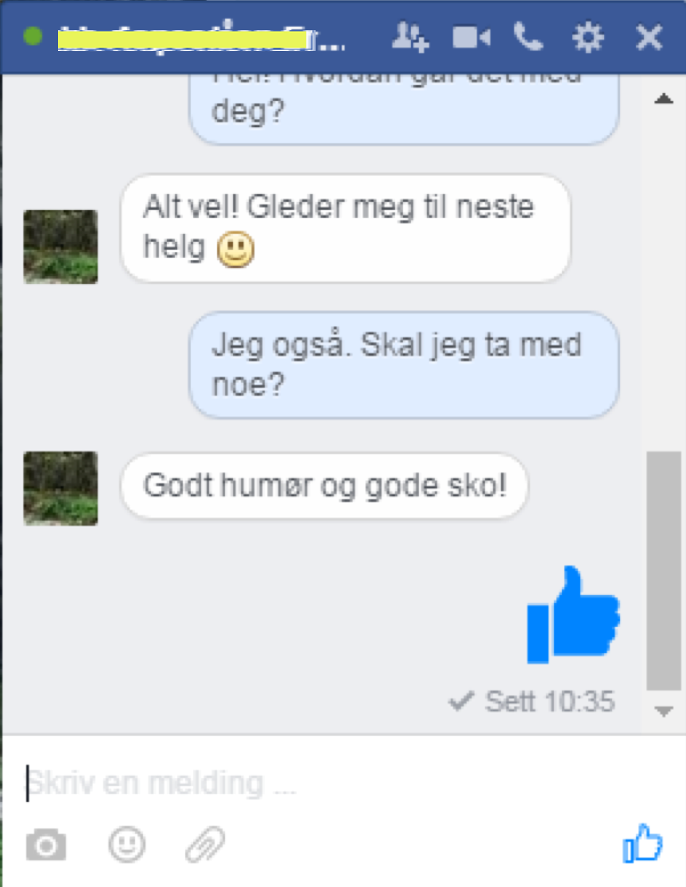
الدردشة بإستخدام مسنجر MESSENGER
6
Notes:
الإبهام إلی ‌أعلی أو "الإعجاب" هو رمز يستخدم على نطاق واسع في فيسبوك، وقد يعني هذا الرمز أنك تحب شيئًا ما، أو أنك توافق عليه أو أنك قد فهمت ما قاله الشخص. يمكنك أيضًا استخدام الرمز في الدردشة. تجده في أسفل اليمين.

Slide 59
الدردشة بإستخدام مسنجر MESSENGER
6
Notes:
بعد كل مرة يمكنك أيضًا محاولة إضافة صور أو رموز تعبيرية/ایموجي (الأوجە المبتسمة) أو مستندات في الدردشة، لكننا لن نتطرق إلی ذلك في هذه الدورة التدريبية. جرب بنفسك مع شخص تعرفه یعرف القليل عن فيسبوك، أو تمرن علیها مع شخص موجود هنا في الدورة اليوم.

Slide 60
الدردشة بإستخدام مسنجر MESSENGER
6
Notes:
قد يكون من الحكمة أيضًا معرفة أنه من الممكن إضافة المزيد من الأشخاص إلى الدردشة وفتح مكالمة فيديو واستخدم الدردشة للاتصال وغیرە. استكشف هذه الامکانیات باستخدام الرموز التي تراها هنا. توجد جميع هذە الرموز أيضا عند أولئك الذين يستخدمون الکمبیوترات اللوحية والهواتف الذكية، فهي تبدو متشابهة تمامًا، ولكن أماکنها في النافذة تختلف قليلاً.

Slide 61
Del 7
الإعجاب وکتابة التعلیقات والمشارکة

Slide 62
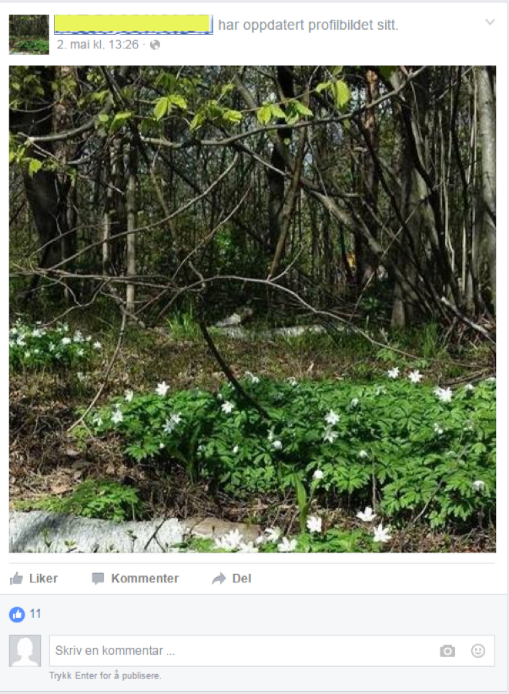
الإعجاب وکتابة التعلیقات والمشارکة
7
Notes:
يتيح لك فیسبوك أيضًا إمکانیة کتابة الردود وإعادة مشاركة الصور والتعليقات والمقالات وغيرها من الأشياء التي نشرها أصدقاؤك والشركات واللاعبون التجاريون وغيرهم على فیسبوك.

Slide 63
الإعجاب وکتابة التعلیقات والمشارکة
7
Notes:
يمكن العثور على ميزات هذا أدناه أو في بعض الحالات بجانب الصورة أو التعليق أو المقال. تُسمى هذە المیزات "أعجبني" (Liker) و "تعلیق" (Kommenter) و "مشارکة" (Del)، ولها رموز يسهل التعرف عليها. يمكنك اختيار استخدام واحد أو أكثر من هذه الميزات عندما ترى شيئًا ترغب في الرد عليه حتى يراه المستخدمون الآخرون.

Slide 64
الإعجاب وکتابة التعلیقات والمشارکة
7
Notes:
ميزة "أعجبني" هي طريقة سريعة لتقديم التعليقات إلى المرسل. تظهر هذە المیزة كيد مع إبهام یشیر للأعلی.

Slide 65
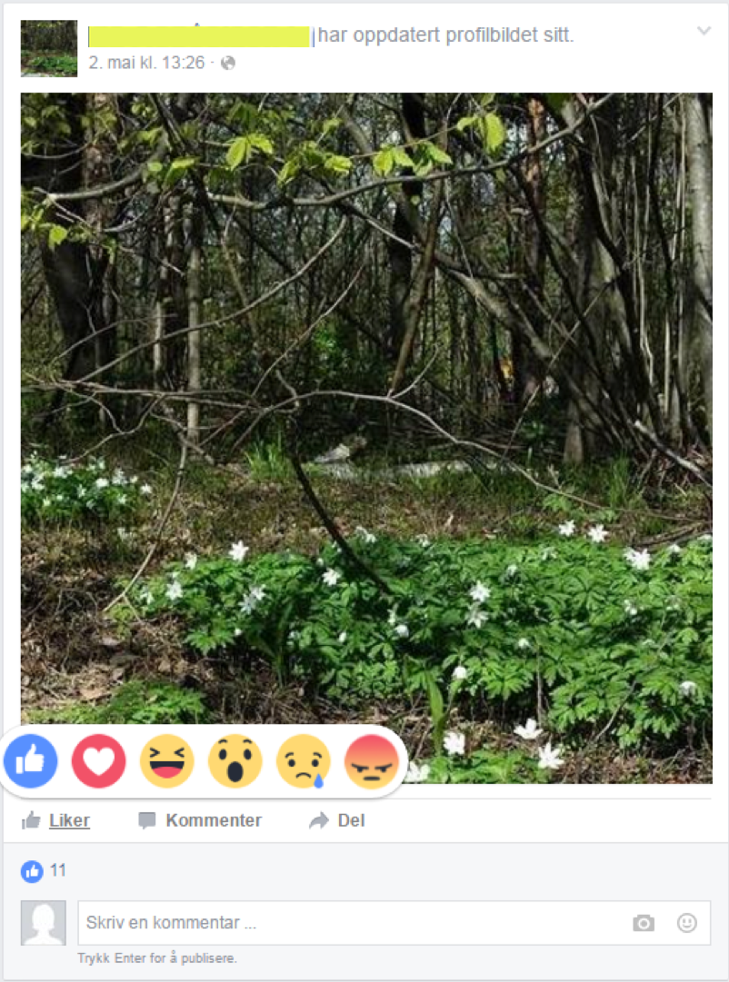
الإعجاب وکتابة التعلیقات والمشارکة
7
Notes:
إذا كنت تستخدم جهاز كمبيوتر، فاضغط على مؤشر الفأرة/الماوس فوق زر "أعجبني"، وعندها ستظهر رموز مختلفة. وعلى اکمبیوترات اللوحية والهواتف الذكية، ضع إصبعك على إبداءات الإعجاب واضغط حتى تظهر الرموز.
ثم أشر أو انقر علی الرمز الذي يعبر عن ردك الذي تريد إظهاره إزاء ما تم مشاركته. يمكنك الاختيار بين "إبهام للأعلی/إعجاب" أو "قلب" أو "ضحك" أو "مفاجأة / صدمة" أو "حزين" أو "منزعج / غاضب / مستفز".
والأکثر شیوعا للعديد من الأشخاص هو استخدام رمز الإعجاب. استخدام هذه الرموز یعني "أعجبني/أعجبنتي" الصورة أو المقال أو التعلیق.

Slide 66
الإعجاب وکتابة التعلیقات والمشارکة
7
Notes:
من الممكن أيضًا كتابة تعليقاتك الخاصة على الصور والمشاركات والأشياء الأخرى التي يتم نشرها على فیسبوك.
للتعليق، تضغط إما على الزر المسمی "تعليق" (Kommenter) أو ...

Slide 67
الإعجاب وکتابة التعلیقات والمشارکة
7
Notes:
... تضغط في الحقل حیث کتب 'اكتب تعليقا' (Skriv en kommentar).

Slide 68
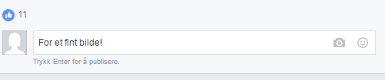

الإعجاب وکتابة التعلیقات والمشارکة
7
Enter
Go
Return
Notes:
اكتب تعليقك. إذا كنت تستخدم جهاز كمبيوتر سطح مكتب أو كمبيوتر محمول ، فاضغط على إدخال (enter) لإنهاء التعليق ونشره. سيظهر التعلیق بعد ذلك أسفل الصورة أو المشاركة التي اخترت التعليق عليها.

Slide 69
الإعجاب وکتابة التعلیقات والمشارکة
7
Notes:
إذا کنت تستخدم کمبیوتر لوحي أو هاتف ذكي، انقر علی الرمز الذي يشبه سهمًا أو طائرة ورقية صغيرة للنشر (هذا الرمز هو نفس الرمز المستخدم في الدردشة).

Slide 70
الإعجاب وکتابة التعلیقات والمشارکة
7
Notes:
يمكنك أيضًا اختيار مشاركة صورة أو مشاركة مداخلة قام آخرون بنشرها. للقيام بذلك، اضغط على زر "مشاركة" (Del).

Slide 71
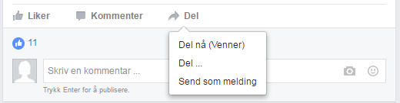
الإعجاب وکتابة التعلیقات والمشارکة
7
Notes:
هنا تظهر ثلاثة خيارات. سوف نتطرق الآن إلى كل هذە الخیارات.

Slide 72
الإعجاب وکتابة التعلیقات والمشارکة
7
Notes:
. إذا اخترت الخيار "مشاركة الآن (الأصدقاء)" "Del nå (Venner)" فإن الصورة أو المداخلة سيظهران على الخط الزمني الخاص بك على فیسبوك حتى يتمكن أصدقاؤك من رؤيتها هناك.

Slide 73
الإعجاب وکتابة التعلیقات والمشارکة
7
Notes:
أما إذا ضغطت على البديل الثاني "مشاركة ..." (Del…) فستفتح نافذة جديدة.

Slide 74
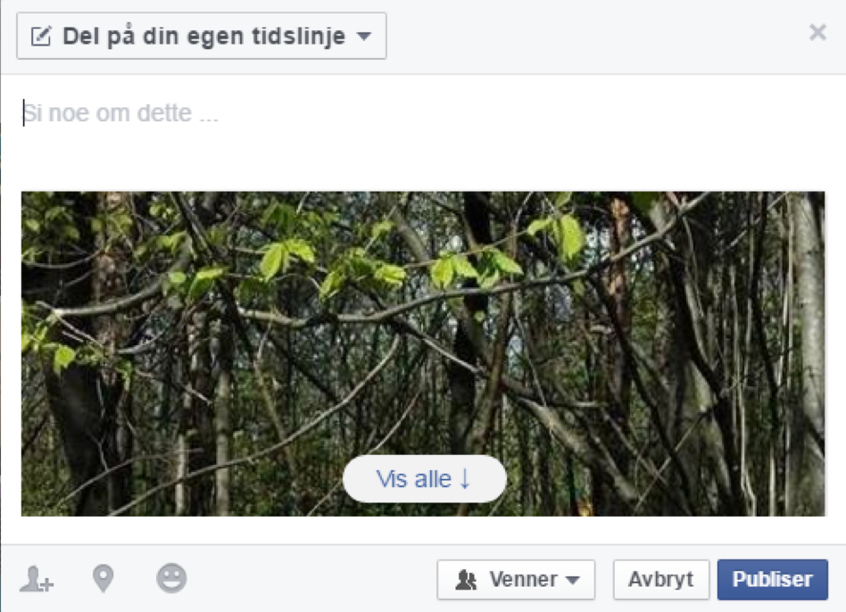
الإعجاب وکتابة التعلیقات والمشارکة
7
Notes:
هنا تحصل على فرصة لكتابة شيء ما في الحقل المسمی "قل شيئًا عن هذا ..." (Si noe om dette …).

Slide 75
الإعجاب وکتابة التعلیقات والمشارکة
7
Notes:
إذا قمت بالضغط على الزر "نشر" (Publiser)، فإن المداخلة والتعليق اللذين قمت بإدخالهما یظهران على خطك الزمني على فيسبوك.

Slide 76
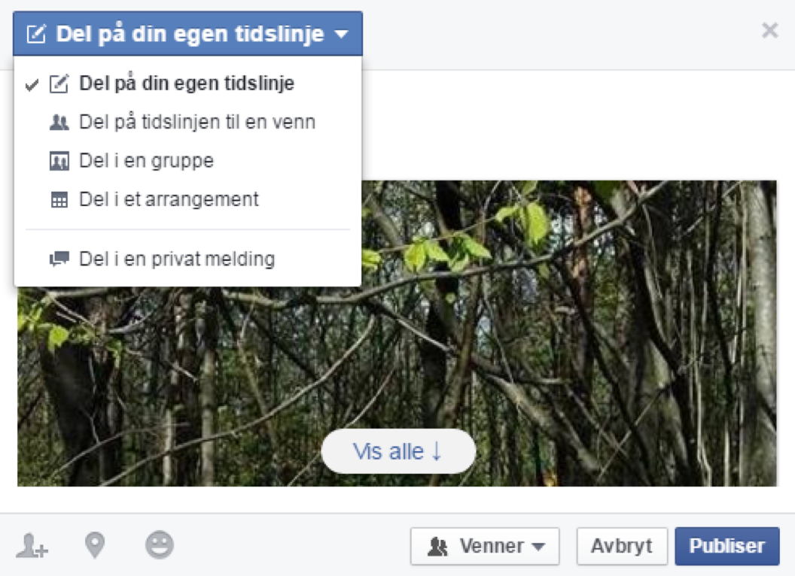
الإعجاب وکتابة التعلیقات والمشارکة
7
Notes:
لنشر الصورة أو المداخلة على صفحة أخرى غير صفحتك الخاصة، يمكنك القيام بذلك عن طريق النقر على القائمة المنسدلة أعلى النافذة حيث تجد "مشاركة على الخط الزمني الخاص بك" (Del på din egen tidslinje). ستحصل عند ذلك على عدة خيارات للمشاركة.

Slide 77
الإعجاب وکتابة التعلیقات والمشارکة
7
Notes:
يمكنك اختيار المشاركة على الخط الزمني (الحائط) لصديق أو في مجموعة أو في حدث. انقر علی الخيار الذي تريده. في هذا المثال، نختار مشاركة علی الخط الزمني لصديق.

Slide 78
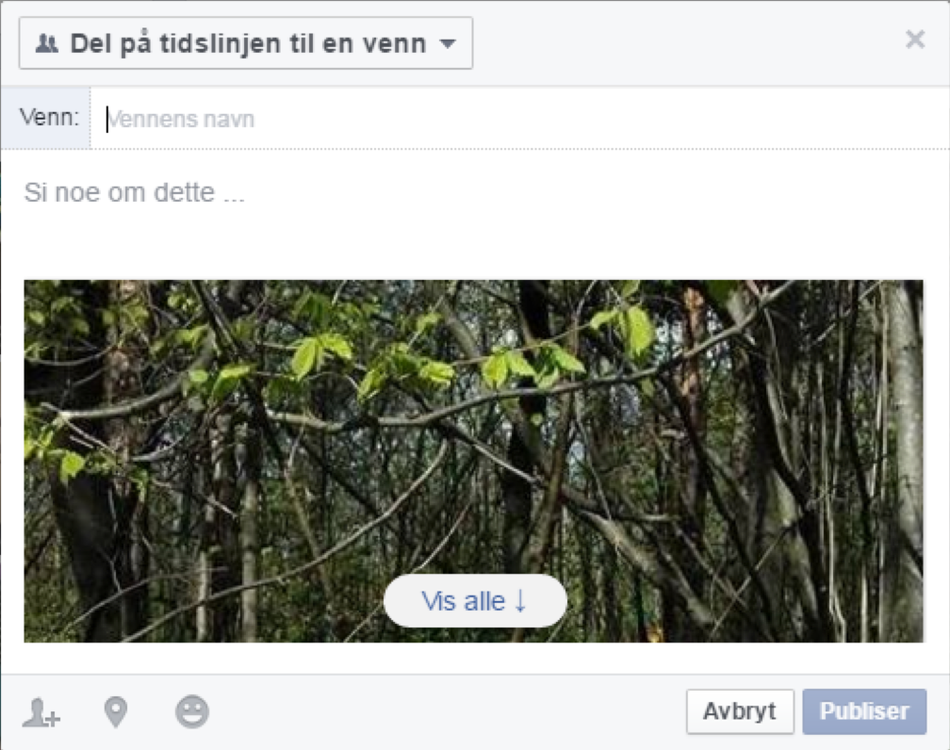
الإعجاب وکتابة التعلیقات والمشارکة
7
Notes:
النافذة التي تنبثق هي تقریبا نفسها بغض النظر عن الخيار الذي تختاره. أولاً، يُطلب منك إدخال اسم الصديق أو المجموعة أو الحدث الذي تريد المشاركة معە. أدخل الاسم في حقل الاسم. يمكنك إدخال المزيد من الأسماء إذا كنت ترغب في ذلك.

Slide 79
الإعجاب وکتابة التعلیقات والمشارکة
7
Notes:
هنا أيضا يمكنك اختيار كتابة رسالة قصیرة أو تعليق قبل المشاركة.

Slide 80
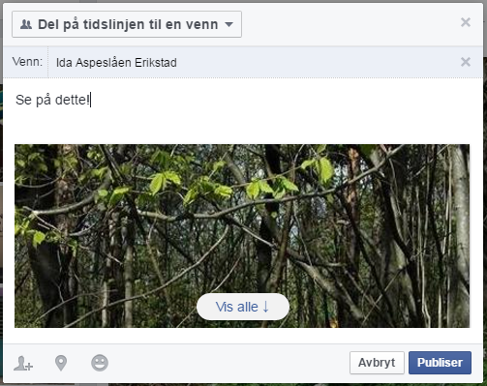
الإعجاب وکتابة التعلیقات والمشارکة
7
Notes:
عند قيامك بإدخال جميع المستلمين الذين تريدهم وربما كتابة تعليق، يمكنك الضغط على "نشر" (Publiser).

Slide 81
الإعجاب وکتابة التعلیقات والمشارکة
7
Notes:
الخيار الأخير الذي يمكنك اختياره هو "إرسال كرسالة" (Send som melding). إذا ضغطت على هذا الزر، فستظهر نافذة تشبه تلك التي تظهر عندما تريد المشاركة في الخط الزمني أو مع مجموعة أو ما شابه. عند الضغط على "نشر" (Publiser)، ستظهر الرسالة أو المداخلة أو الصورة في نافذة الدردشة (كما هو الحال في الدردشة العادية). لا يظهر المحتوى إلا للشخص أو الأشخاص الذين تختار مشاركتهم. هنا يمكنهم إرسال تعليقات لك حول ما قمت بمشاركته ويمكنك متابعة المحادثة کدردشة عادية.

Slide 82
Del 8
تعرف على شریط القائمة

Slide 83
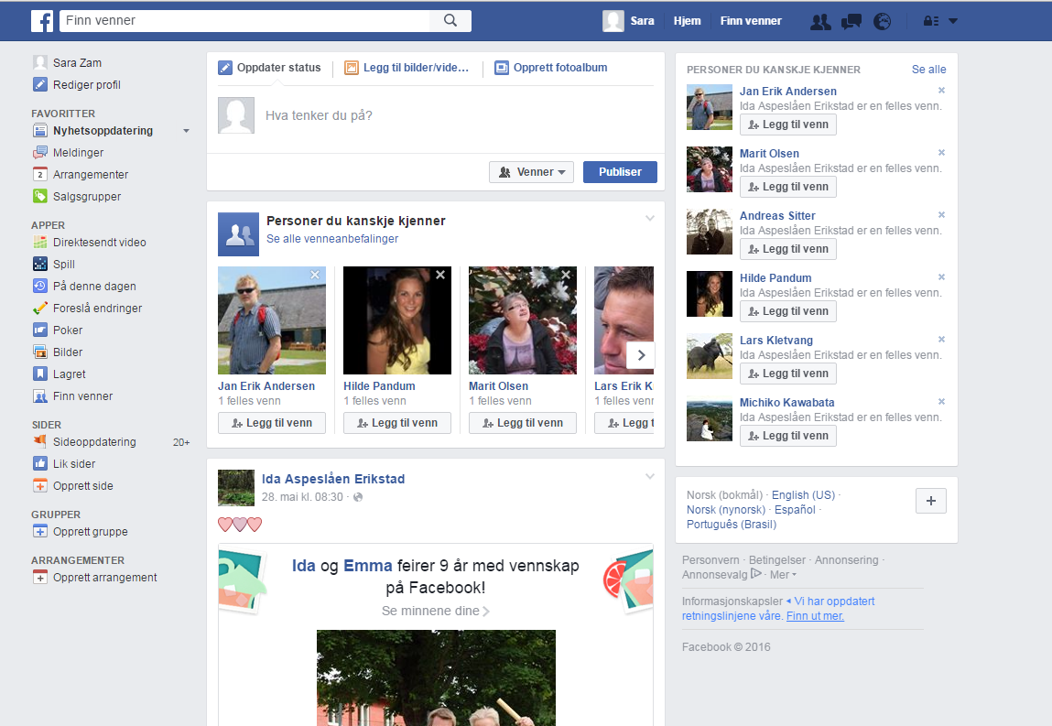
تعرف على شریط القائمة
8
Notes:
شریط القائمة لفیسبوك هو الشریط الموجود في أعلى الشاشة. یکون لون الشریط أزرق عند استخدامك لفیسبوك على الكمبيوتر، ولكنە قد يبدو مختلفًا قليلاً عند استخدام تطبيق Facebook على الأجهزة اللوحية أو الهواتف الذكية.

Slide 84
تعرف على شریط القائمة
8
Notes:
في بعض الأماكن سیکون شریط القائمة مقسما بحيث تظهر بعض الميزات في أعلى الصورة وبعضها في الأسفل. تتوفر معظم الميزات الأكثر أهميةً بغض النظر عما إذا كنت تستخدم متصفح ويب أو تطبيقًا، حتى إذا كان لديك عدد أقل قليلاً من الخيارات عند استخدام التطبيق.

Slide 85
تعرف على شریط القائمة
8
Notes:
حقل البحث نعرفه من قبل، وهو المكان الذي تبحث فيه عن الأصدقاء والمجموعات والأحداث وما إلى ذلك.

Slide 86
تعرف على شریط القائمة
8
Notes:
إلى اليمين علی شريط القائمة الذي يظهر عند مستخدمي الكمبيوتر، نجد ثلاثة اختيارات للقائمة. سنتطرق بالتفصیل إلى هذه الخیارات وسنرى أين يمكن العثور عليها في التطبيق أيضًا.

Slide 87


تعرف على شریط القائمة
8
Notes:
يعرض اختيار القائمة الأول صورة الملف الشخصي واسمك. إذا ضغطت على هذا فسوف تنتقل على الفور إلى الحائط / الخط الزمني الخاص بك.

Slide 88
تعرف على شریط القائمة
8
Notes:
للعثور على اختیار القائمة هذا في التطبيق، انقر علی رمز القائمة (ثلاثة خطوط أفقية)، فتظهر قائمة طويلة تظهر الكثير مما هو مرئي دائمًا عند استخدام فیسبوك عبر المتصفح ولكن تتم إزالتها لتوفير مساحة أفضل عند استخدام التطبيق على الهواتف الذكية والأجهزة اللوحية.

Slide 89
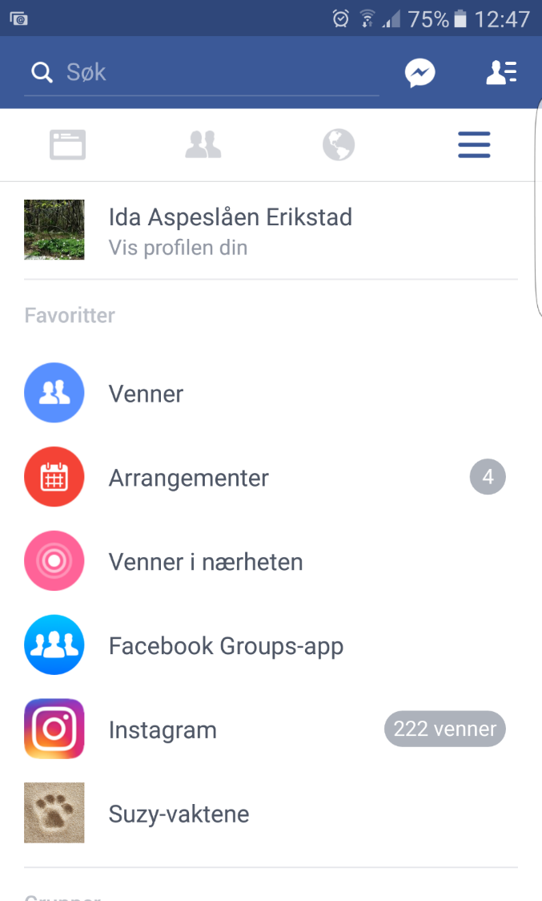
تعرف على شریط القائمة
8
Notes:
تظهر قائمة طويلة تعرض الكثير مما يمكن رؤيته باستمرار عند استخدام فیسبوك عبر المتصفح ولكن تتم إزالتها لتوفير مساحة أفضل عند استخدام التطبيق على الهواتف الذكية والأجهزة اللوحية.

Slide 90
تعرف على شریط القائمة
8
Notes:
يعرض في الجزء العلوي من شريط القائمة صورة الملف الشخصي واسمك. اضغط عليه للذهاب إلى الخط الزمني الخاص بك.

Slide 91
تعرف على شریط القائمة
8
Notes:
عودة إلى المتصفح
عندما تضغط علی "الصفحة الرئيسية" (Hjem)، سيتم نقلك إلى قائمة المواد الجدیدة. إنه الشيء نفسه الذي يظهر عند دخولك إلى فیسبوك، وهو يتغير باستمرار ليعرض لك ما يشاركه الأصدقاء والجمعيات والمؤسسات وتعليقاتهم وما ینشرونە من الأخبار وغیرها من الأشیاء.
في التطبيق، تظهر هذه الميزة علی شکل رمز. صورة لشاشة صغيرة. إذا ضغطت على هذا الرمز، سيتم نقلك إلى النبذة الإخبارية.

Slide 92
تعرف على شریط القائمة
8
Notes:
ميزة "البحث عن أصدقاء" (Finn venner) متاحة فقط في متصفحك. يؤدي الضغط على هذە المیزة إلى عرض قائمة بالمستخدمين الذين يفكر فیسبوك أنك ربما تعرفهم. إذا أردت، يمكنك إضافة أشخاص من هذه القائمة كأصدقاءك على Facebook. لست مضطڕا لاستخدام هذه الميزة، فالبحث عن أصدقاء في حقل البحث ثم إضافتهم یؤدي المهمة أيضًا. إن میزة "البحث عن أصدقاء" (Finn venner) غیر متوفرة في تطبيق فیسبوك، فهنا يجب عليك البحث يدويًا.

Slide 93
تعرف على شریط القائمة
8
Notes:
اختيارات القائمة الثلاثة التي سنتطرق إلیها تالیا هي: "طلبات الصداقة" (Venneforespørsler) و "الرسائل" (Meldinger) و "الإخطارات" (Varsler).

Slide 94

تعرف على شریط القائمة
8
Notes:
هذه الميزات متوفرة فقط علی شکل رموز. عند استخدام المتصفح، تکون هذە الرموز بجانب بعضهما البعض في شريط القائمة وهي بلون أزرق داكن. أما في التطبيق، فتكون الرموز متطابقة، ولكن ما إذا كانت موجودة في أعلى الصورة أو أسفلها يعتمد على ما إذا كنت تستخدم الهاتف الذكي أو الکمبیوتر اللوحي.
الأمر الخاص بهذه الرموز الثلاثة هي ظهور رقم صغير في مربع أحمر بجانب الرمز في كل مرة یحدث فيها شيء جديد في الفئة - وغالبًا ما یصدر صوت أيضًا تمامًا كما يحدث عندما تتلقى رسالة نصية على هاتفك.

Slide 95
تعرف على شریط القائمة
8
Notes:
الفئة الأولى التي سنتطرق إلیها هي "طلبات الصداقة" (Venneforespørsler). عندما يطلب منك شخص ما أن یکون صديقًا لك، أو عندما یتم قبول طلب صداقة أرسلته إلى شخص آخر، سيظهر رقم في المربع الأحمر.

Slide 96

تعرف على شریط القائمة
8
Notes:
وعندما يطلب شخص ما أن يكون صديقك أو عندما یقبل طلب الصداقة الذي كنت قد أرسلتە إلى شخص آخر، سيظهر هنا رقم في المربع الأحمر. سيؤدي الضغط على الرمز إلى عرض قائمة توضح لك ما حدث وستحصل علی إمکانیة قبول أو رفض طلب الصداقة.

Slide 97
تعرف على شریط القائمة
8
Notes:
الفئة التالية هي "الرسائل" (Meldinger).

Slide 98

تعرف على شریط القائمة
8
Notes:
هنا أيضا يظهر مربع أحمر بداخلە رقم في حالة حدوث شيء ما منذ آخر مرة.

Slide 99
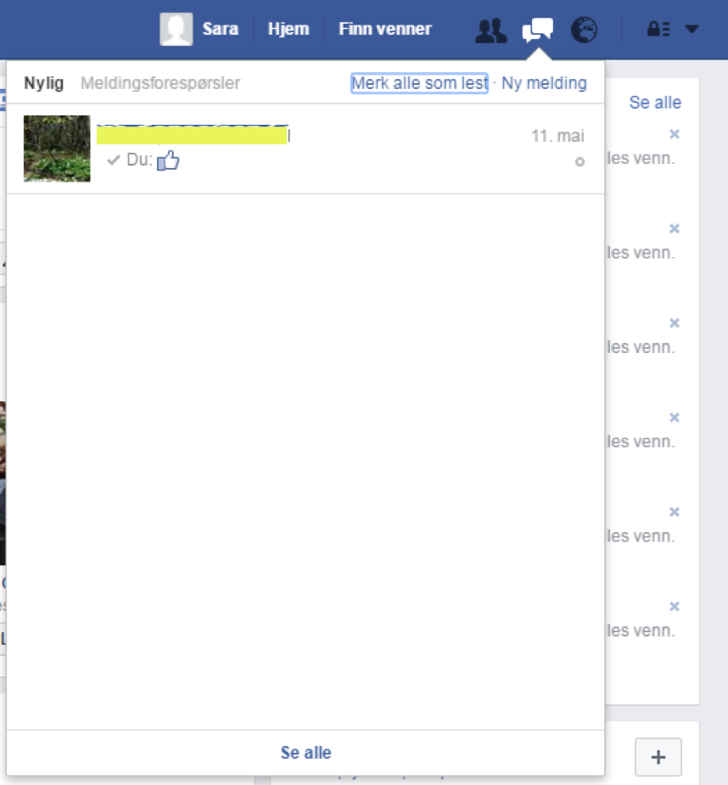
تعرف على شریط القائمة
8
Notes:
سيؤدي الضغط على الرمز إلى عرض قائمة بالمحادثات التي أجريتها، وستظهر أحدثها في الأعلى. اضغط على إحدى المحادثات في القائمة للمتابعة، فيتم فتح المحادثة في نافذة الدردشة.

Slide 100
تعرف على شریط القائمة
8
Notes:
الرمز الأخير هو "التنبيهات" (Varsler)، وهو یقوم بالإبلاغ عن أنواع أخرى من الأشياء التي تحدث على فيسبوك والتي تهمك. قد یتعلق الأمر بدعوة للانضمام إلى حدث أو مجموعة، أو بإخطار حول إن شخصًا ما نشر أو أعرب عن إعجاب أو علّق على خطك الزمني أو بإخطار حول أن شخصًا تعرفه لديه عيد ميلاد وأشياء أخرى كثيرة.

Slide 101

تعرف على شریط القائمة
8
Notes:
كما هو الحال مع الفئتين الأخريين، يظهر رقم في داخل مربع أحمر عندما تکون هناك تنبيهات جديدة لك.

Slide 102
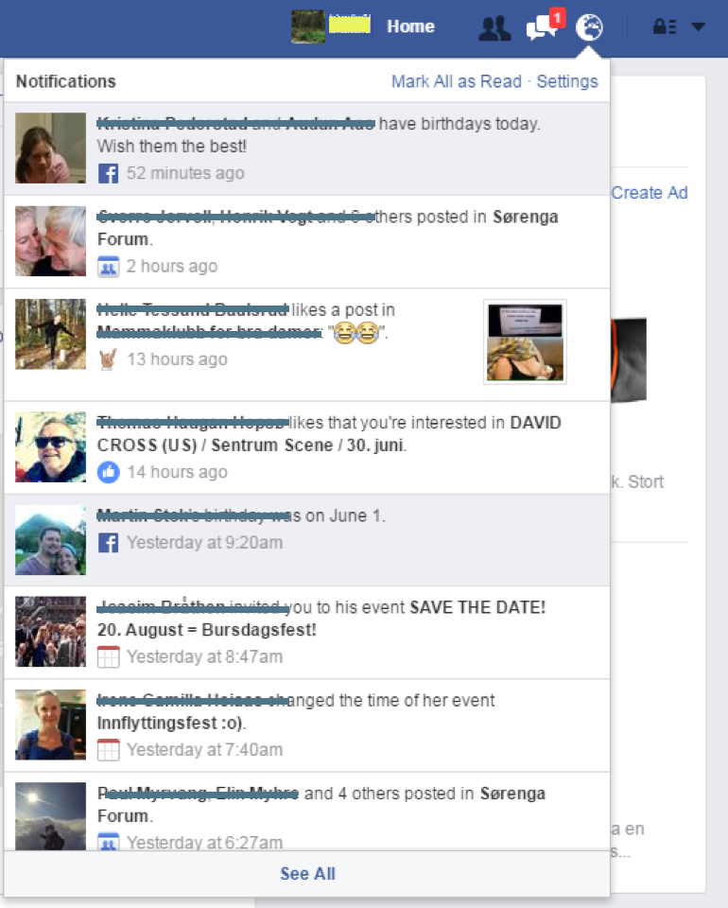
تعرف على شریط القائمة
8
Notes:
اضغط على الرمز لرؤية قائمة بما حدث. إذا ضغطت على إحدى النقاط في القائمة، فسيتم إرسالك إلی الصفحة حیث حدث شيء ما.

Slide 103
Bli bedre kjent med menylinjen
8
Notes:
الرمز الأخير على شريط القائمة هو عبارة عن سهم عند استخدام فیسبوك عبر المتصفح وعبر رمز القائمة في التطبيق الذي لە شکل ثلاثة أشرطة.

Slide 104
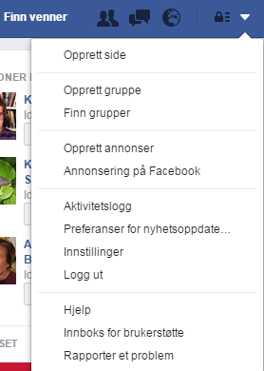
تعرف على شریط القائمة
8
Notes:
إذا ضغطت على هذا تحصل على قائمة طويلة من الأنشطة الأخرى التي يمكنك القيام بها على فیسبوك. في ما يلي العديد من الإمکانیات التي يمكن للمرء استكشافها عندما یصبح المرء مستخدمًا أكثر مهارة، ولكن خيارات القائمة الوحيدة التي سنتحدث عنها في هذه الدورة هي تلك التي تسمى "مساعدة" (Hjelp) و "تسجيل الخروج" (Logg ut).

Slide 105
تعرف على شریط القائمة
8
Notes:
يمكنك العثور على خیار القائمة "مساعدة" (Hjelp) قلیلا نحو الأسفل علی القائمة. عند الضغط على هذا الخیار یتم نقلك إلى مركز مساعدة Facebook حيث يمكنك تعلم المزيد حول جميع الميزات والخدمات والإعدادات وقدرات إعداد التقارير التي تقدمها الخدمة. قد يكون من الحكمة البدء هنا إذا واجهتك مشاكل وأوضاع تصبح فيها غير متأكد.

Slide 106
Del 9
تسجيل الدخول والخروج

Slide 107


تسجيل الدخول والخروج
9
Notes:
قلیلا نحو الأسفل علی القائمة، يظهر خيار القائمة "تسجیل الخروج" ( Logg ut). يجب على أولئك الذين يستخدمون التطبيق على الهاتف الذكي أو الكمبيوتر اللوحي التمرير / الانتقال إلى أسفل القائمة.
الضغط علی هذا الخيار يسجل الخروج من فیسبوك ولن تتلقى رسائل وتنبيهات قبل تسجيل الدخول مرة أخرى. إذا كنت تستخدم جهاز كمبيوتر أو جهاز لوحي أو هاتفًا ذكيًا حيث تكون في الغالب المستخدم الوحيد، فإن تسجيل الخروج من فيسبوك ليس شائعًا. يجد معظم الناس أنه من المریح الحصول على التنبیهات والإخطارات علی الشاشة بمجرد حدوث شيء مهم بدلا من تسجيل الدخول من جدید للتحديث. إذا كنت تستخدم جهاز كمبيوتر أو جهاز لوحي أو هاتف يستخدمه العديد من الأشخاص المختلفين، فمن المهم أن تتذكر تسجيل الخروج حتى لا يتمكن أي شخص من الوصول إلى صفحتك علی فیسبوك والتظاهر بأنه أنت أو أن تقوم بتغیير كلمة المرور أو ما شابه. من المهم بشكل خاص إذا كنت تستخدم جهاز كمبيوتر تعود ملکیتە لمكتبة أو مكان عام آخر.
لتسجيل الخروج، اضغط على " Logg ut" (تسجیل الخروج).

Slide 108


تسجيل الدخول والخروج
9
Notes:
عند قیامك بتسجيل الخروج، سوف تظهر هذه الصور على شاشاتك. من المحتمل أنك تتذكرها منذ أن أنشأنا ملفات شخصية في وقت سابق.

Slide 109

تسجيل الدخول والخروج
9
Notes:
إذا كنت تريد تسجيل الدخول مرة أخرى، فيجب عليك كتابة بريدك الإلكتروني أو رقم هاتفك المحمول وكلمة المرور في المتصفح قبل الضغط على زر "تسجيل الدخول" (Logg inn) في أعلى الصفحة.
إذا كنت تستخدم التطبيق، فما عليك سوى النقر على اسمك أو صورتك في منتصف الشاشة.

Slide 110
تسجيل الدخول والخروج
9
Notes:
إذا لم تكن صورتك أو اسمك مدرجًا، فانقر فوق "تسجيل الدخول إلى حساب آخر" (Logg inn på en annen konto) وقم بتعبئة معلوماتك تمامًا مثل أولئك الذین یستخدمون المتصفح.
بمجرد قیامك بذلك، تکون قد دخلت إلی الفيسبوك مرة أخرى!

Slide 111
انتهى.
Ferdig – godt jobba alle sammen!
Nå kan dere øve på:
Logge på og av Facebook
Søke etter venner grupper og liknende
Å like grupper og selskap du liker, slik at du får oppdateringen om hva de foretar seg
Be om å få legge til noen i vennelisten din
Like, kommentere og dele artikler og bilder
Chatte med andre brukere
Bruke menylinjen

